Slide 1
EUROPA.-LA VUELTA AL MUNDO EN 885 JARDINES.-REINO UNIDO.-
LINCOLNSHIRE
Selección de textos y fotografías por
JOSE ELIAS BONELLS

Slide 2
LANCASHIRE

Slide 3
Avenham Park
Avenham Park es un parque público en Avenham , cerca del centro de Preston , en Lancashire en el noroeste de Inglaterra, gestionado por el Ayuntamiento de Preston.
El parque está situado en el área de Conservación de Preston y llega hasta las orillas del río Ribble .
Fue diseñado y construido en la década de 1860.
Cuenta con una serie de estructuras históricas, como El Mirador, El Chalet Suizo, Memorial de la guerra de Boer y el Paseo Fluvial. El parque es uno de los dos parques de la ciudad centro de Victoria en Preston, el otro es su vecino - Miller Park.

Slide 4
El parque fue diseñado por Edward Milner como un "todo armónico", incluyendo el adyacente Parque Miller .
El parque incluye zonas de césped y alberga una serie de eventos anuales en todo el año.
Los más notables entre sus muchas características es el jardín japonés o el jardín de rocalla, que se añadió en la década de 1930 cuando este tipo de diseño estaban de moda..
Otra característica importante del parque es el mirador, un pabellón en un terreno elevado en la esquina noreste del parque, con vistas al parque principal y el río.

Slide 5
Se encontraba originalmente en el Miller Park, pero se trasladó para dar paso a la estatua del conde de Derby El Belvedere es conocido localmente como la "Casa Blanca" o la "Casa de Luz".

Slide 6
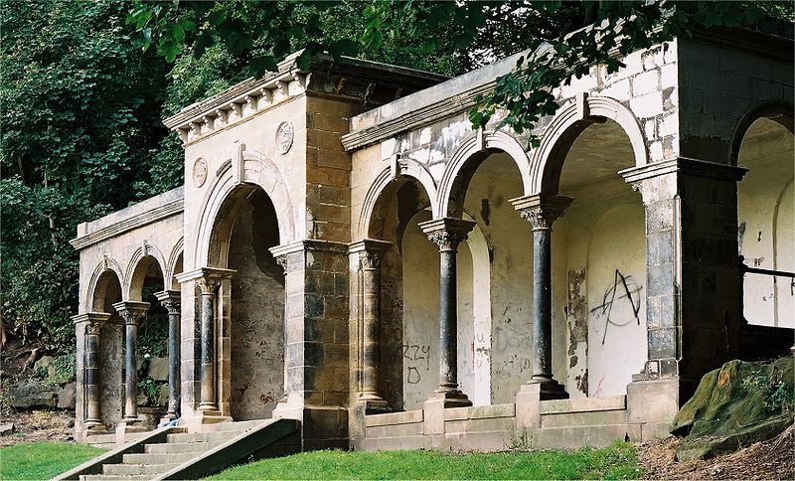

Slide 7
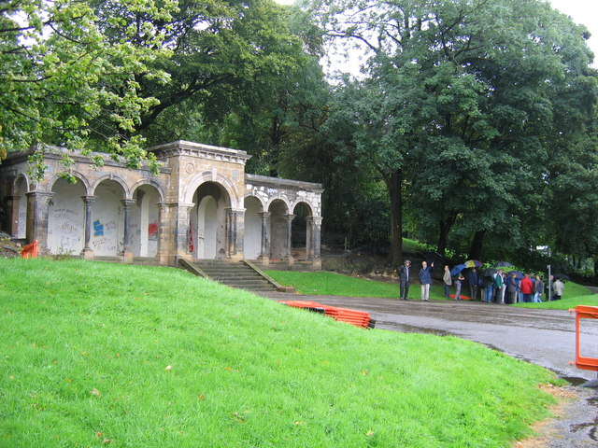

Slide 8
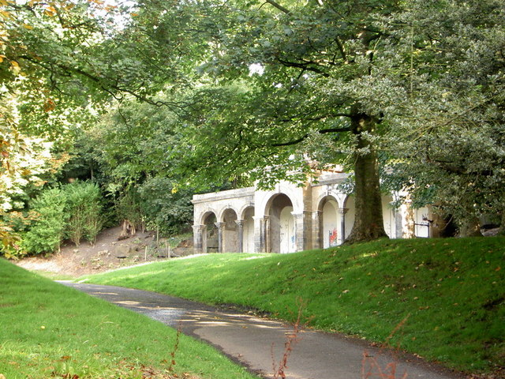

Slide 9
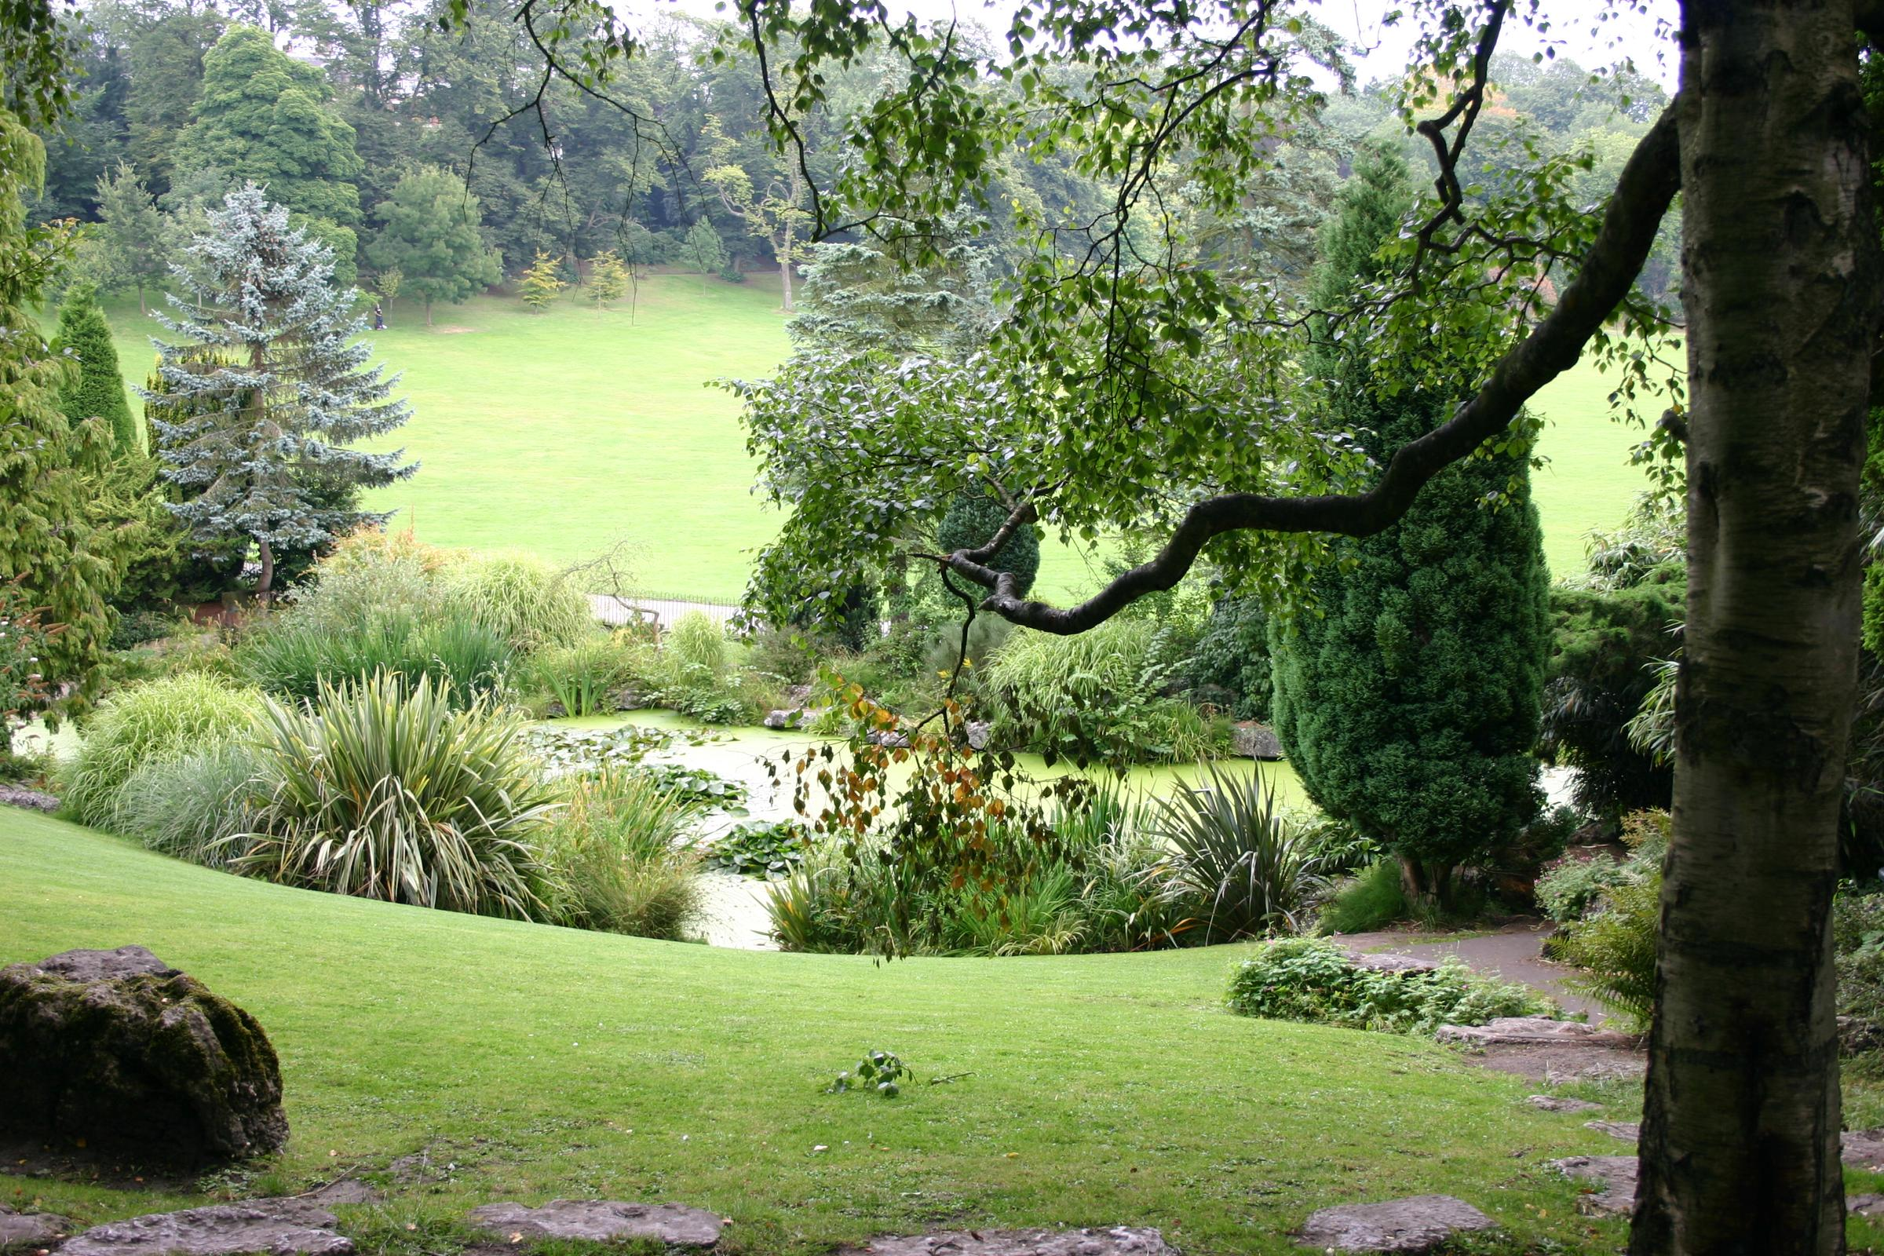

Slide 10
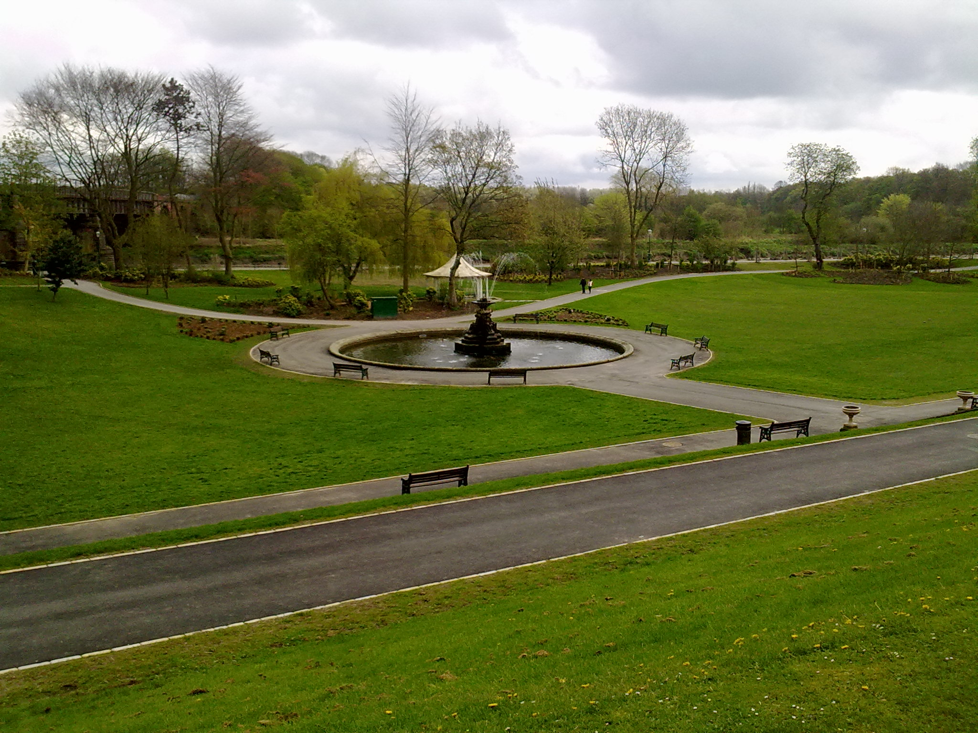

Slide 11
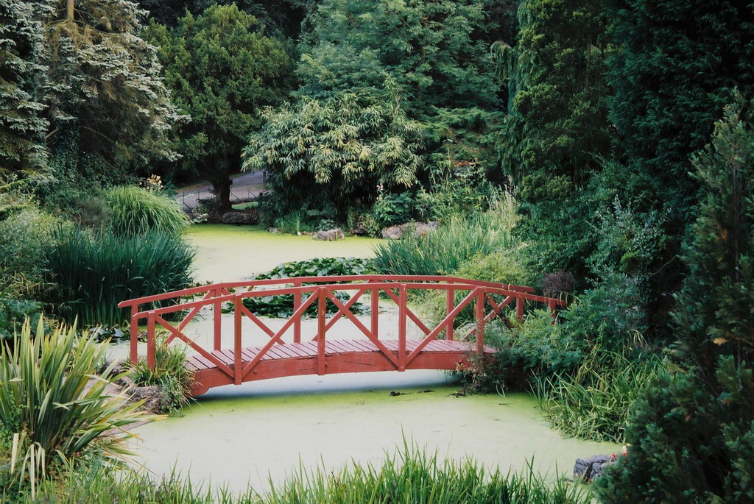

Slide 12
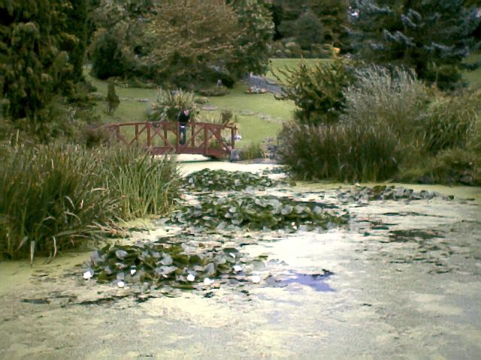

Slide 13
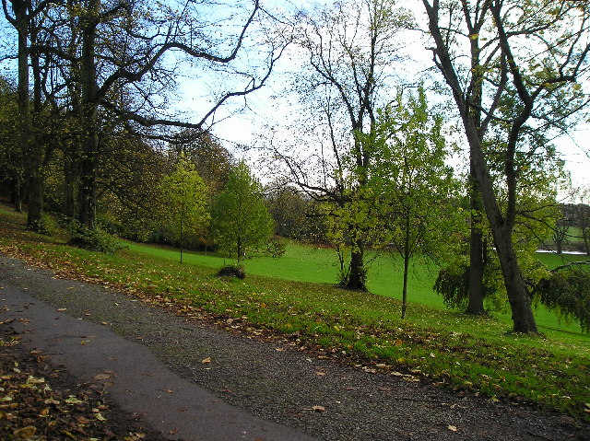

Slide 14
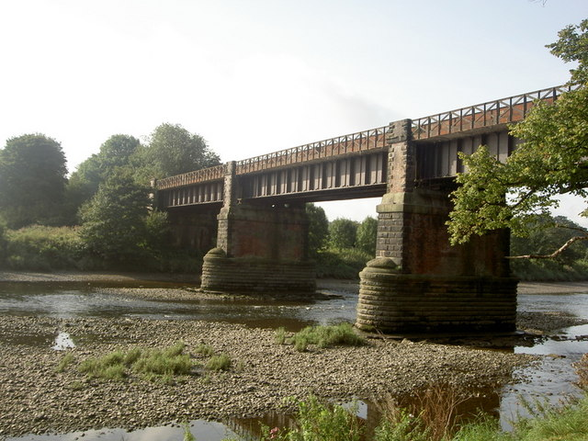

Slide 15
LINCONSHIRE

Slide 16
Belton House Gardens
Belton House es una casa de campo en Belton cerca de Grantham , Lincolnshire , Inglaterra .
La mansión está rodeada por jardines y una serie de avenidas que conducen a las locuras más grandes dentro de un parque arbolado.
] Belton ha sido descrito como una recopilación de todo lo que es lo mejor de la arquitectura Carolean , el único estilo verdaderamente vulgar de la arquitectura que Inglaterra había producido desde el período de los Tudor.

Slide 17
La casa también ha sido descrita como el más completo ejemplo de una típica Casa de Campo Inglesa.
En 1690, Sir John Brownlow se le concedió permiso para cerrar un área (4 km ²) para transformarse en un parque, con una subvención para mantener los ciervos.
Hay pruebas que sugieren algunos que esta área había sido un parque de por lo menos desde 1580.
El parque fue trazado con avenidas, incluyendo las que aún sobreviven la Avenida Oriental que lleva al este de la casa. En Brownlow también había un gran estanque o lago excavado y plantado 21.400 árboles de color gris, 9.500 árboles de roble, y 614 árboles frutales.

Slide 18
Se cree que William Winde pudo haberse asesorado en el diseño de los jardines.
Más cerca de la casa había una serie de jardines, incluidas las lagunas del canal bordeado de plantaciones conteniendo paseos simétricos se asemeja a los "rond-points" presentados por el paisajista André Le Nôtre .
] A finales del siglo XVIII, estos parterres habían sido retirados y los estanques de canal rellenos de tierra.
Entre 1742 y 1751, una serie de locuras , incluyendo unas ruinas góticas, una cascada, y una perspectiva o mirador conocido como la Torre Belmount, se construyeron.

Slide 19
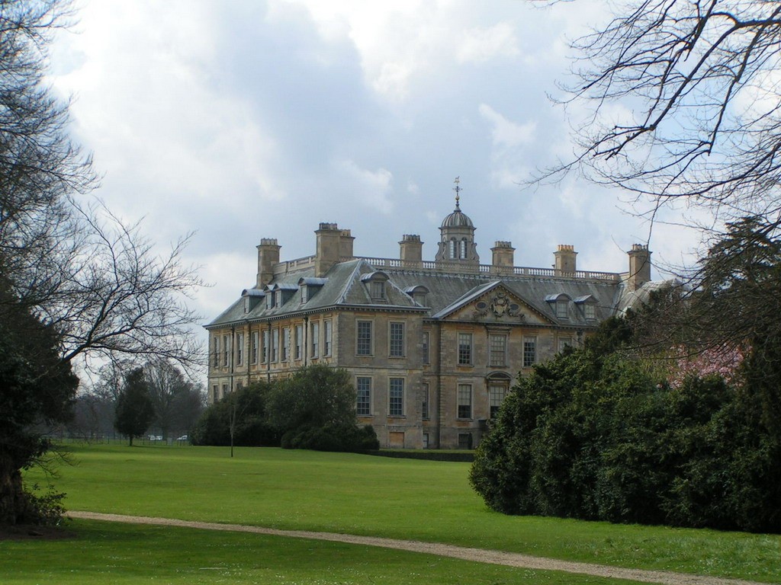
Notes:
Belton House Gardens

Slide 20
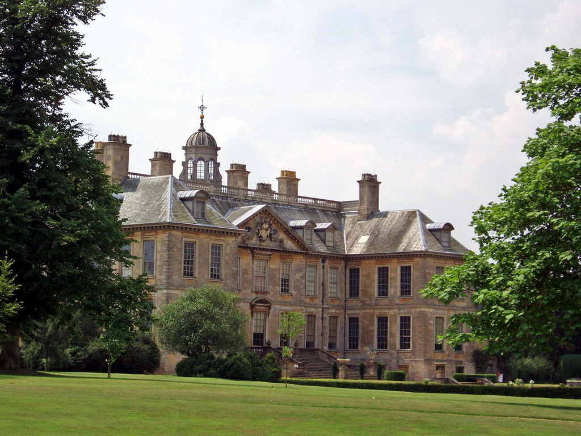
Notes:
Belton House Gardens

Slide 21
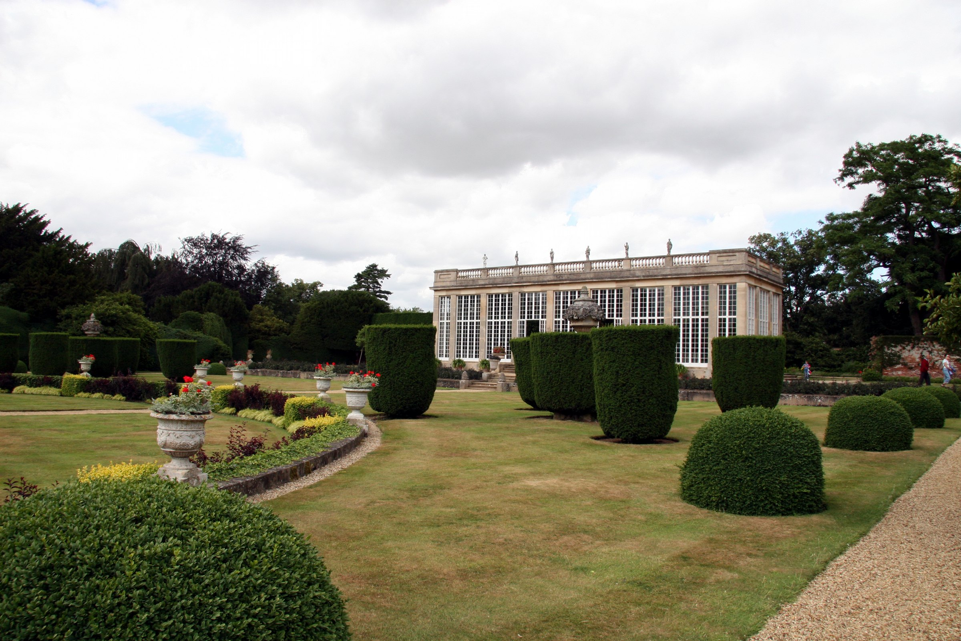
Notes:
Belton House Gardens

Slide 22
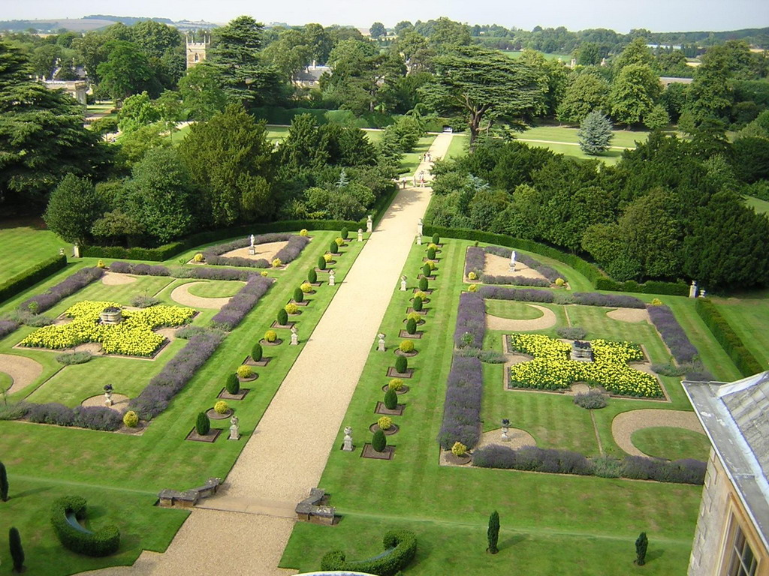
Notes:
Belton House Gardens

Slide 23
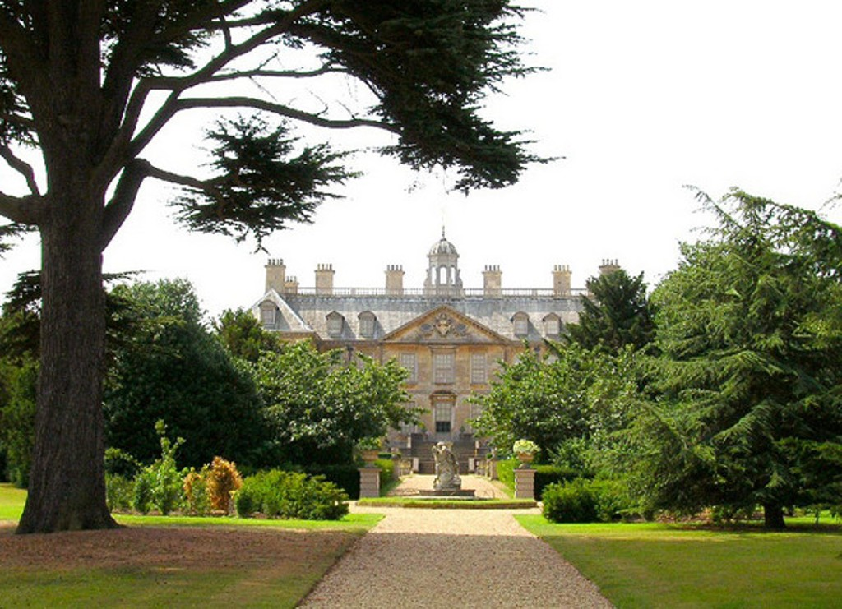
Notes:
Belton House Gardens

Slide 24
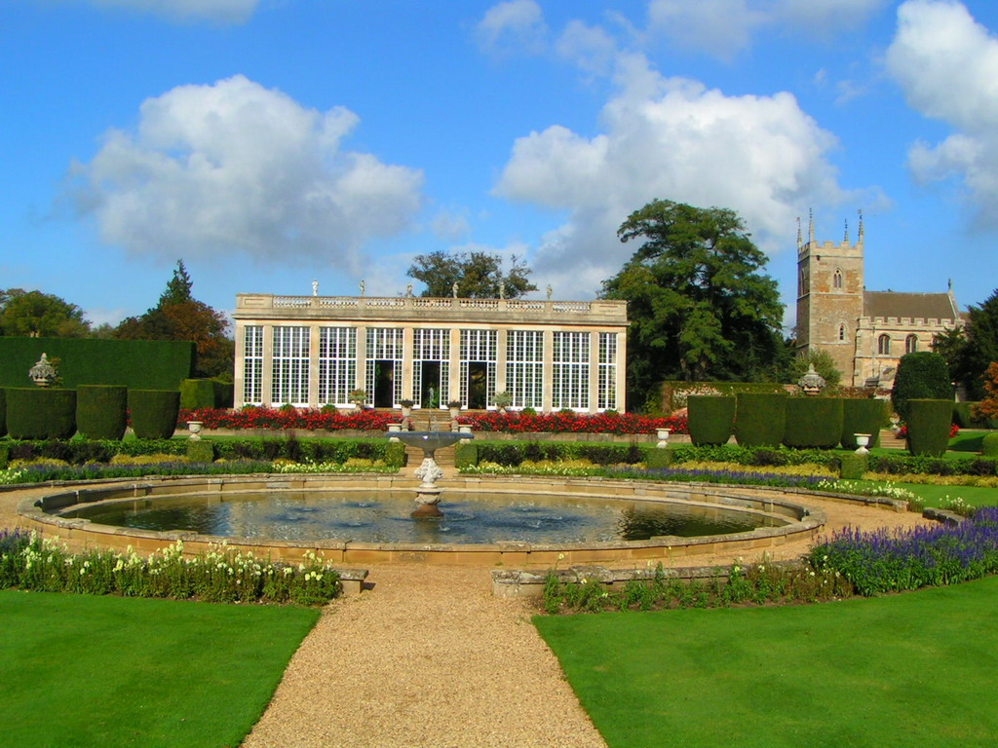
Notes:
Belton House Gardens

Slide 25
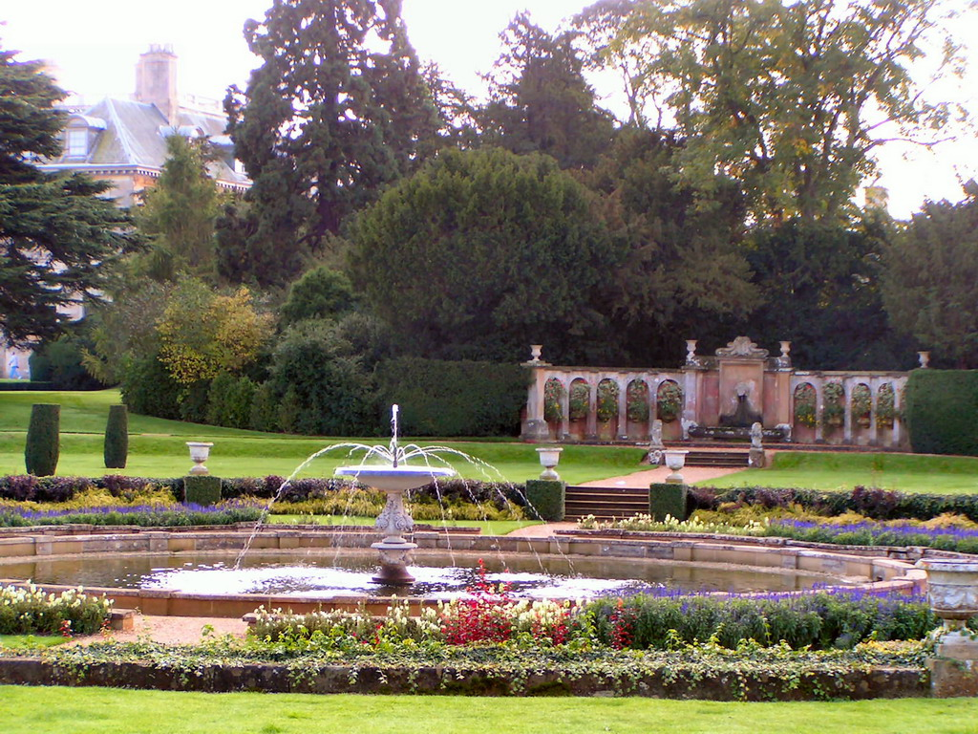
Notes:
Belton House Gardens

Slide 26
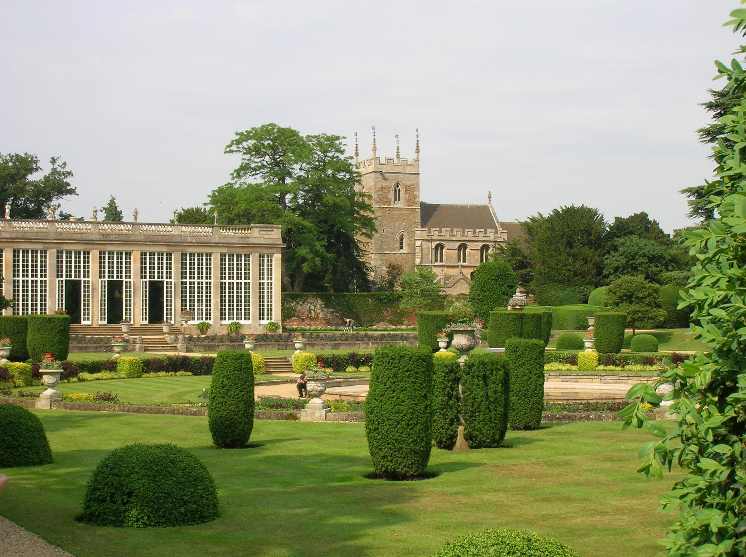

Slide 27
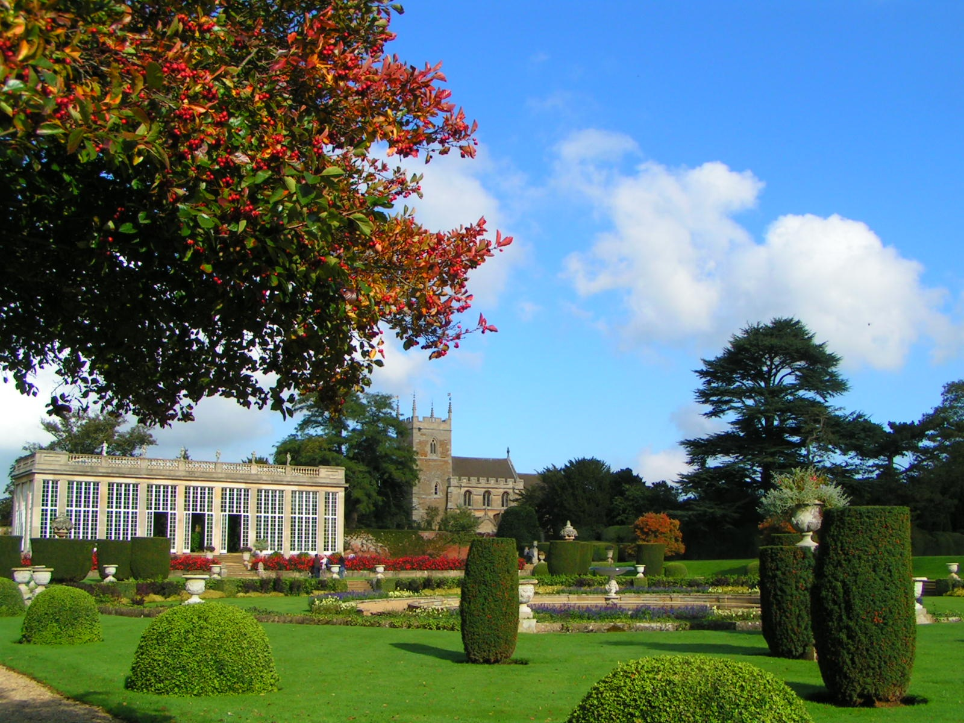
Notes:
Belton House Gardens

Slide 28
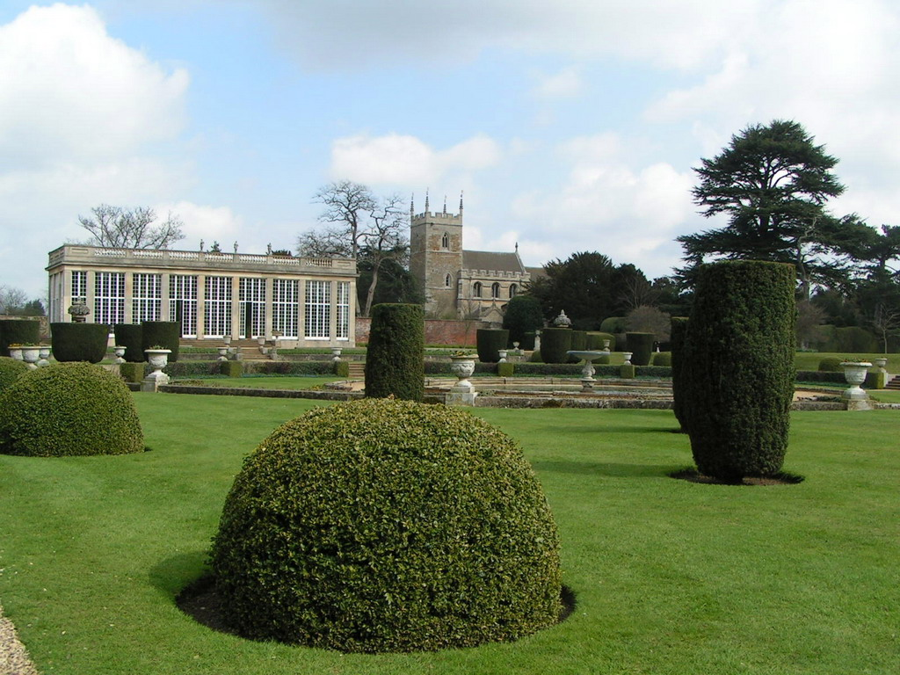

Slide 29
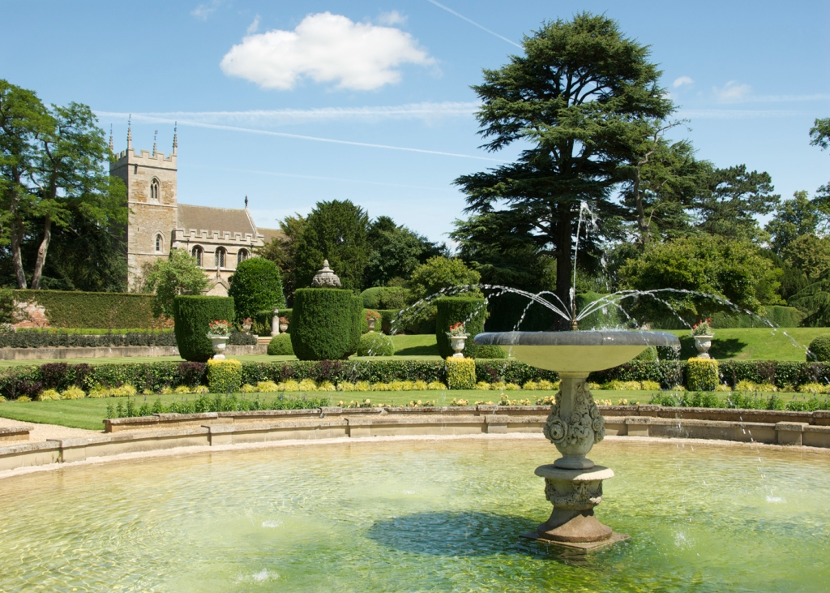

Slide 30
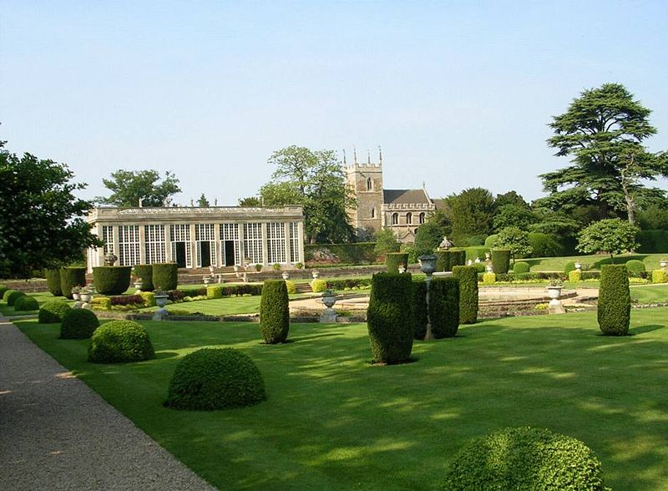

Slide 31
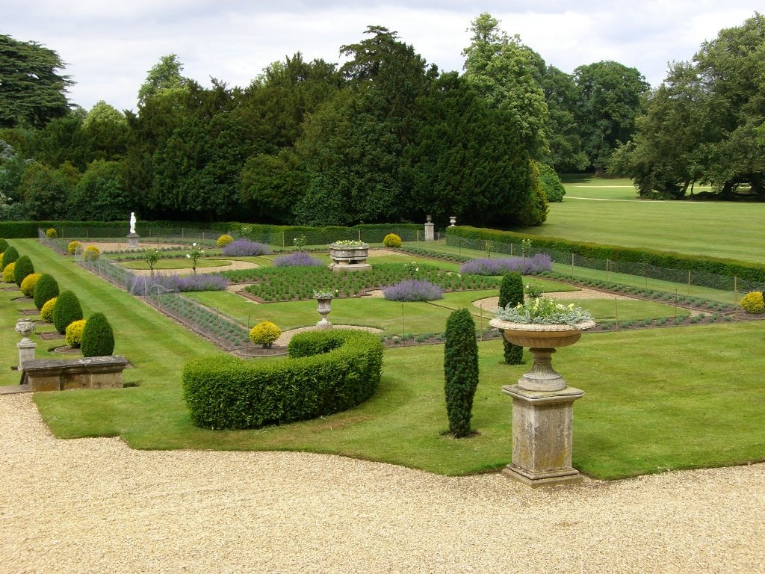
Notes:
Belton House Gardens

Slide 32
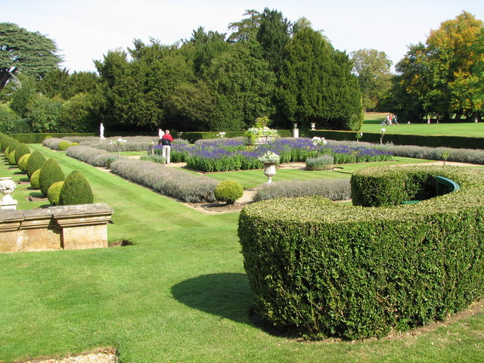
Notes:
Belton House Gardens

Slide 33
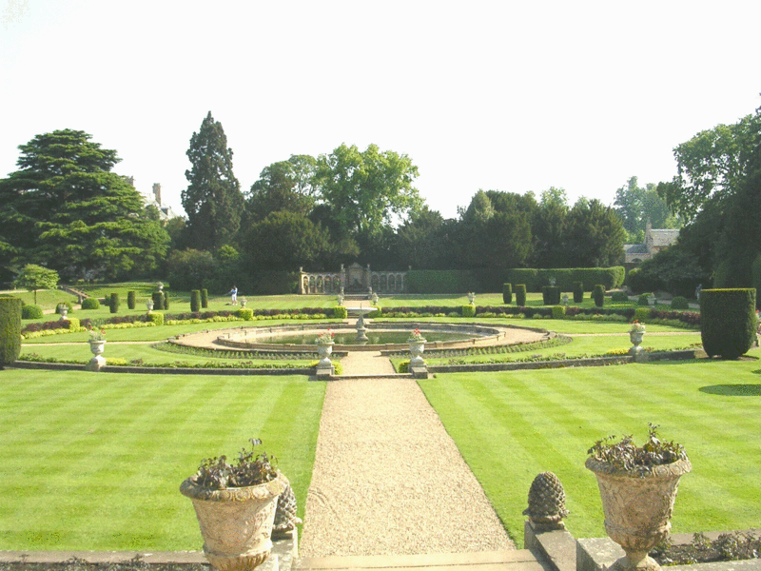
Notes:
Belton House Gardens

Slide 34
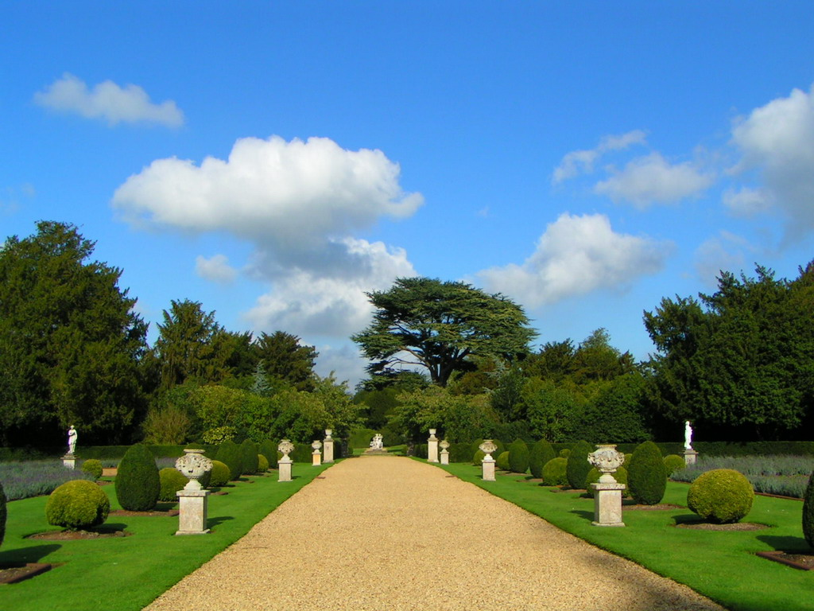
Notes:
Belton House Gardens

Slide 35
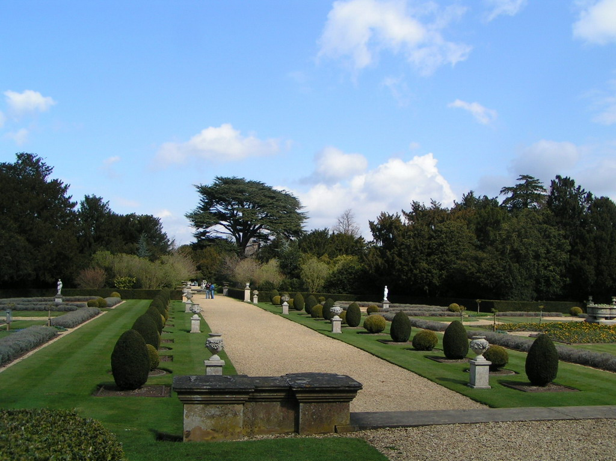
Notes:
Belton House Gardens

Slide 36
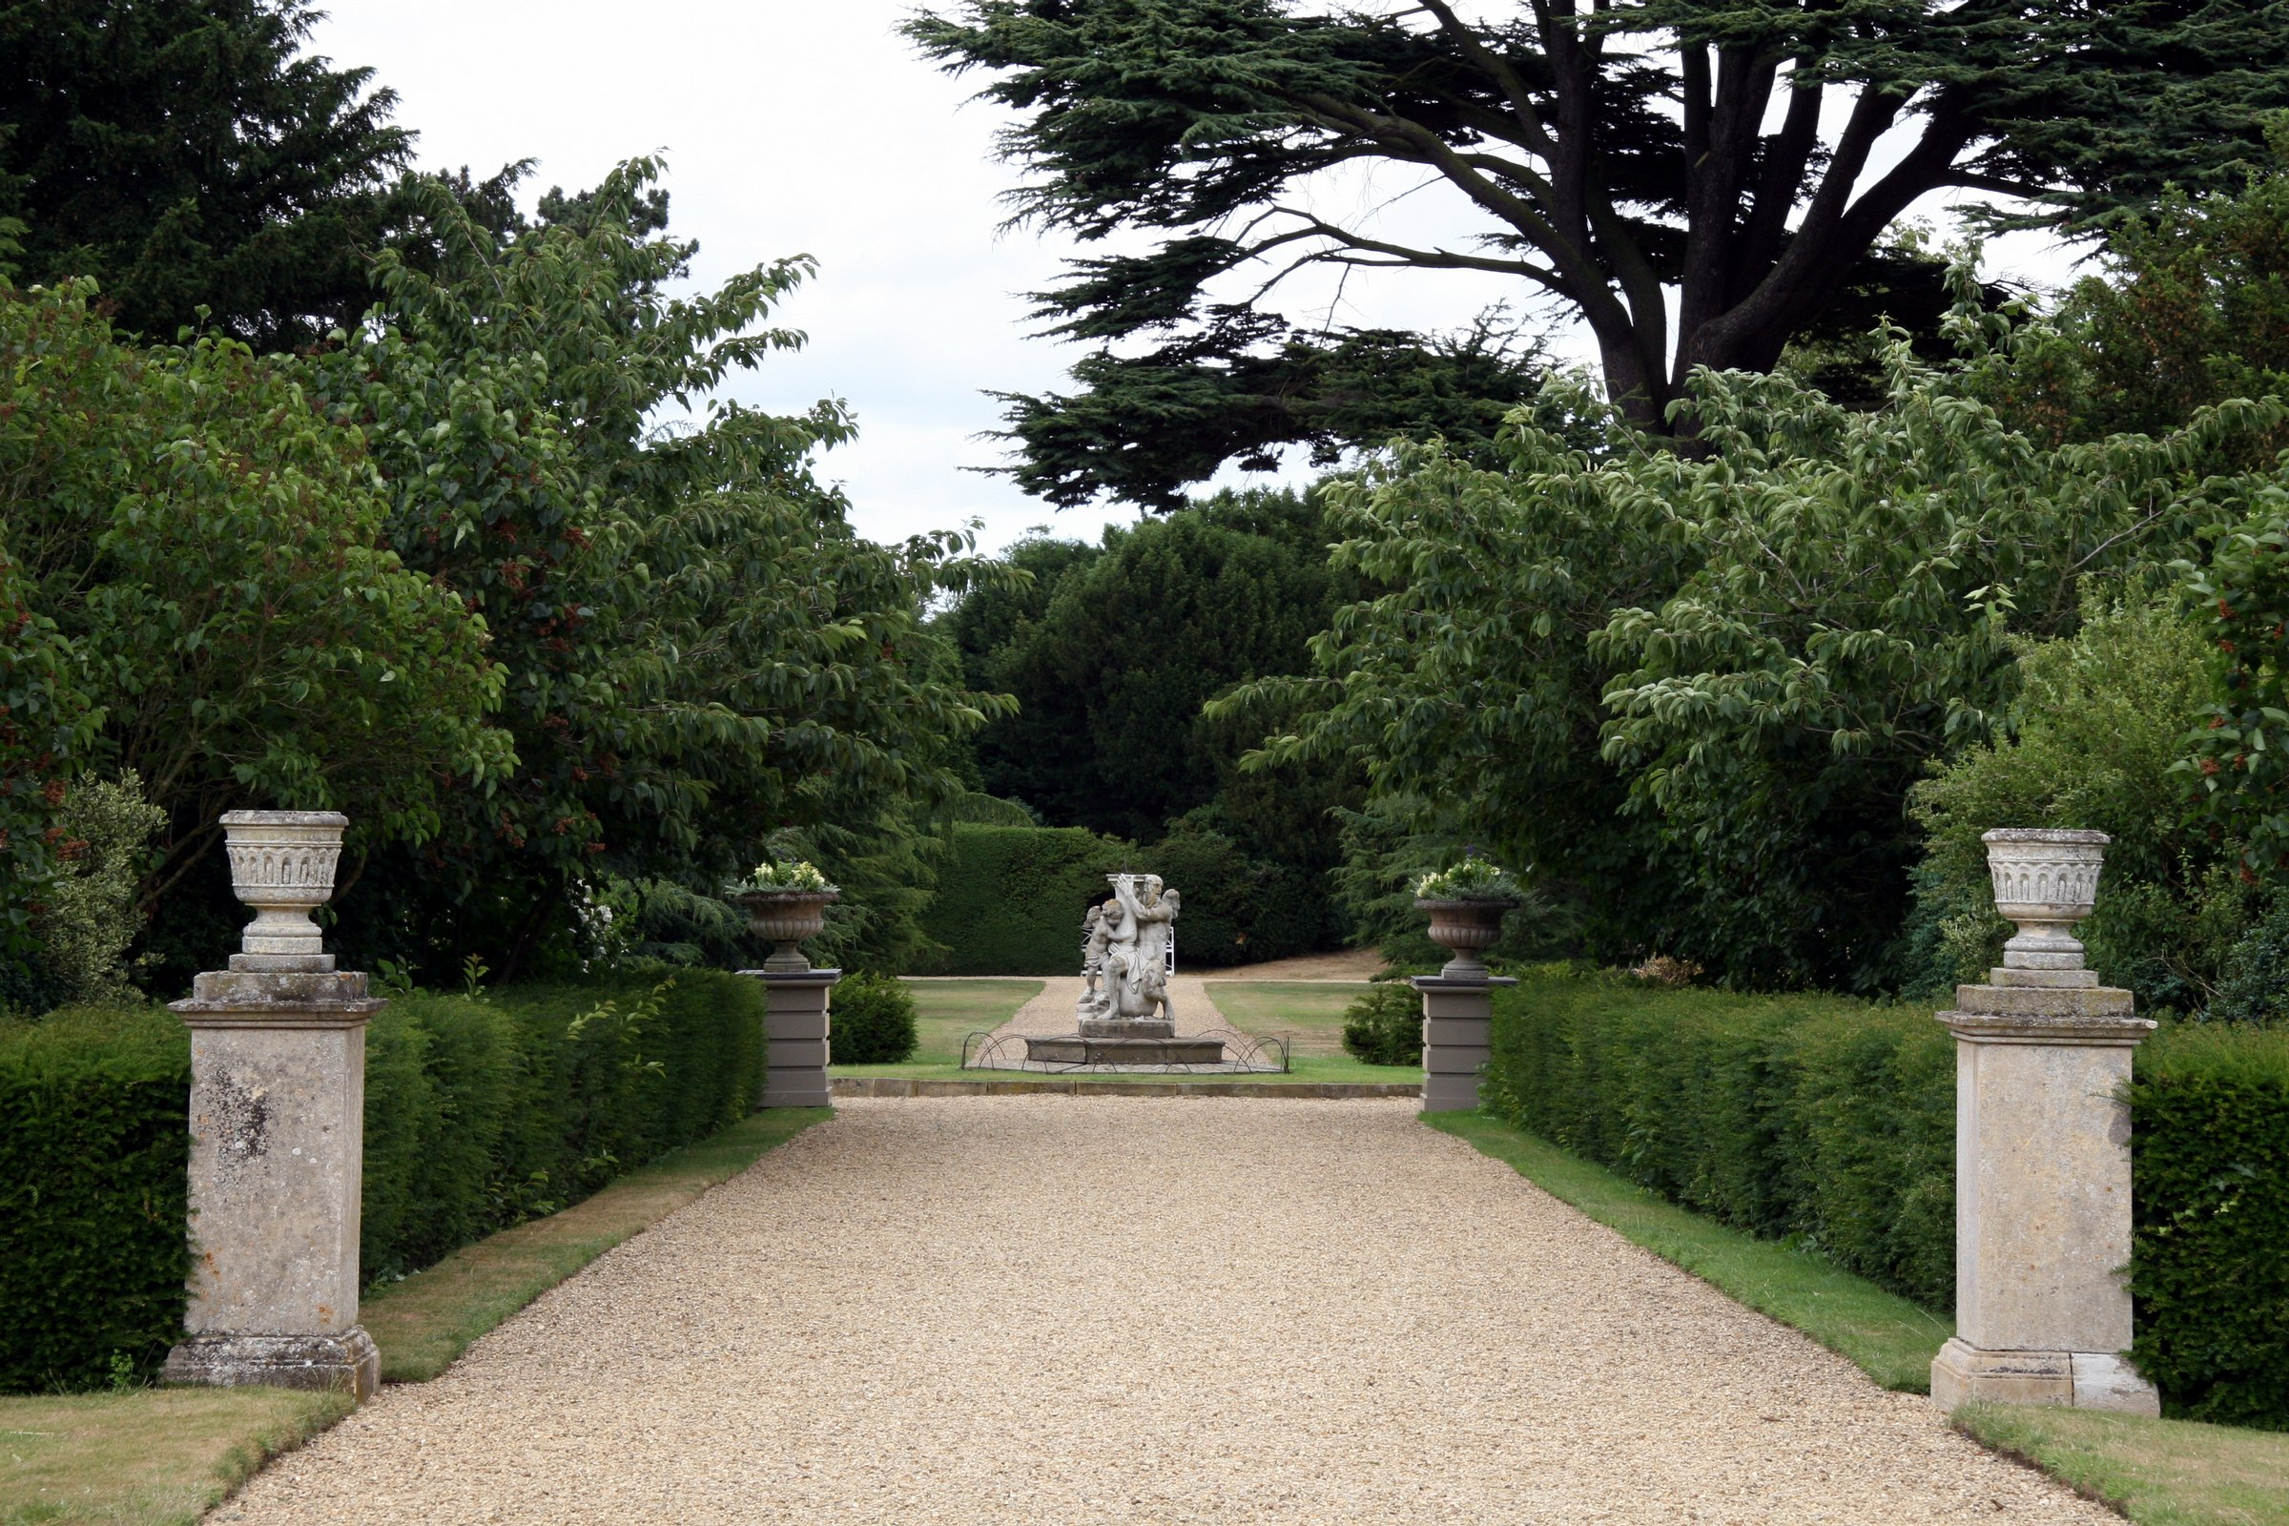
Notes:
Belton House Gardens

Slide 37
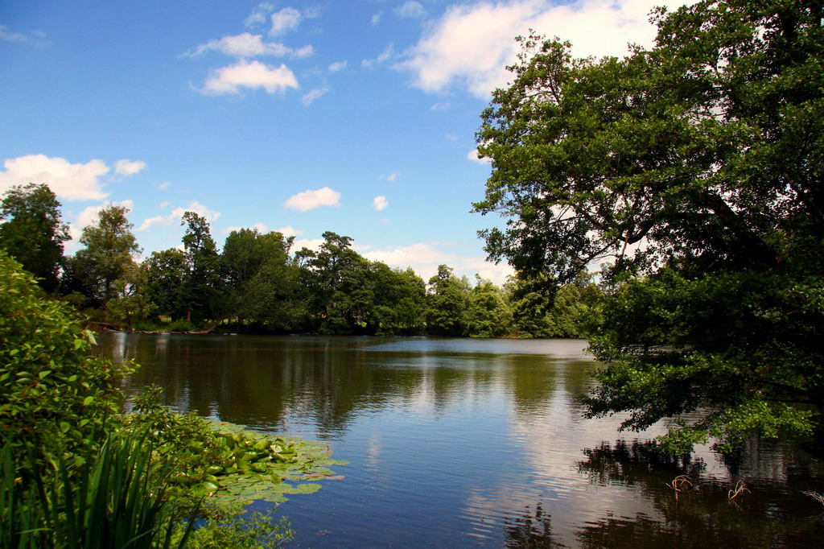
Notes:
Belton House Gardens

Slide 38
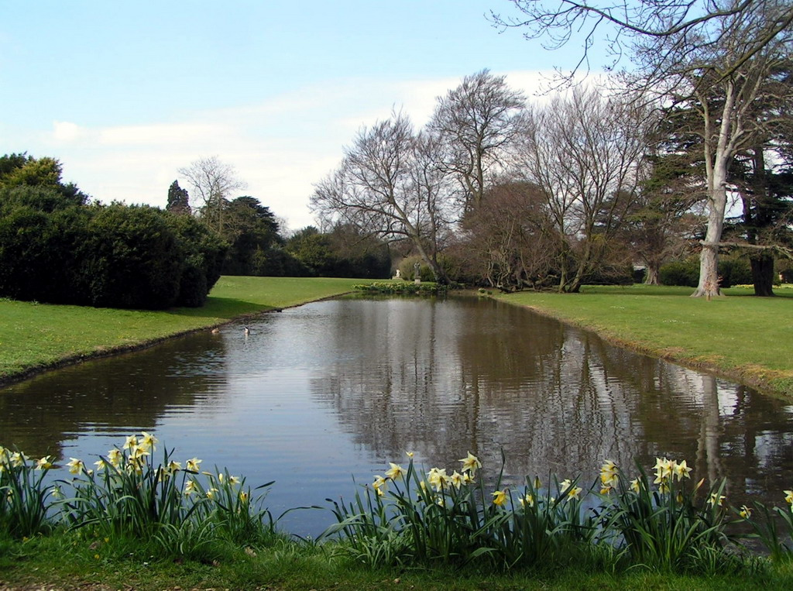
Notes:
Belton House Gardens

Slide 39
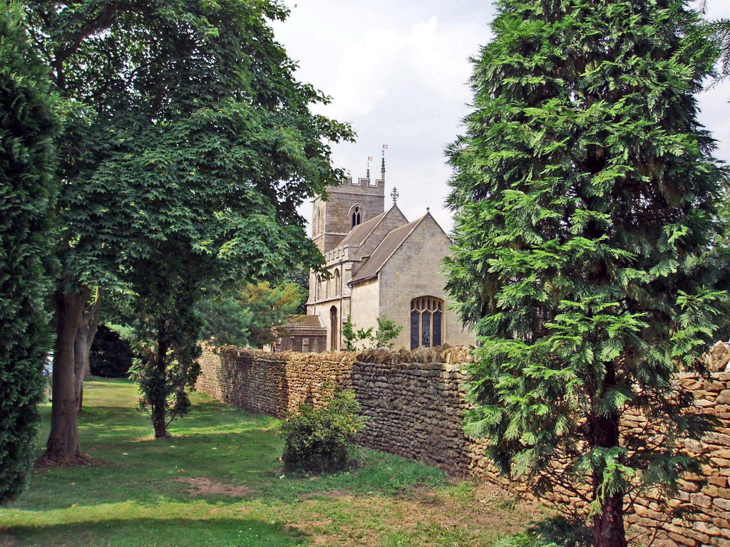
Notes:
Belton House Gardens

Slide 40
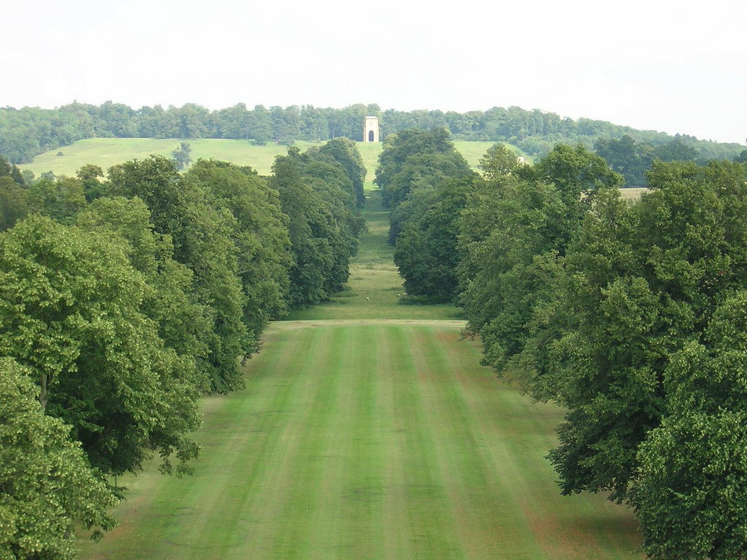
Notes:
Belton House Gardens

Slide 41
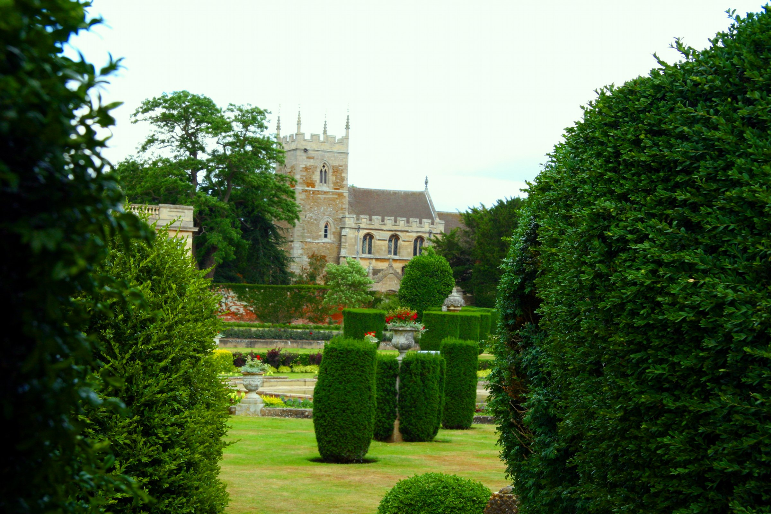
Notes:
Belton House Gardens

Slide 42
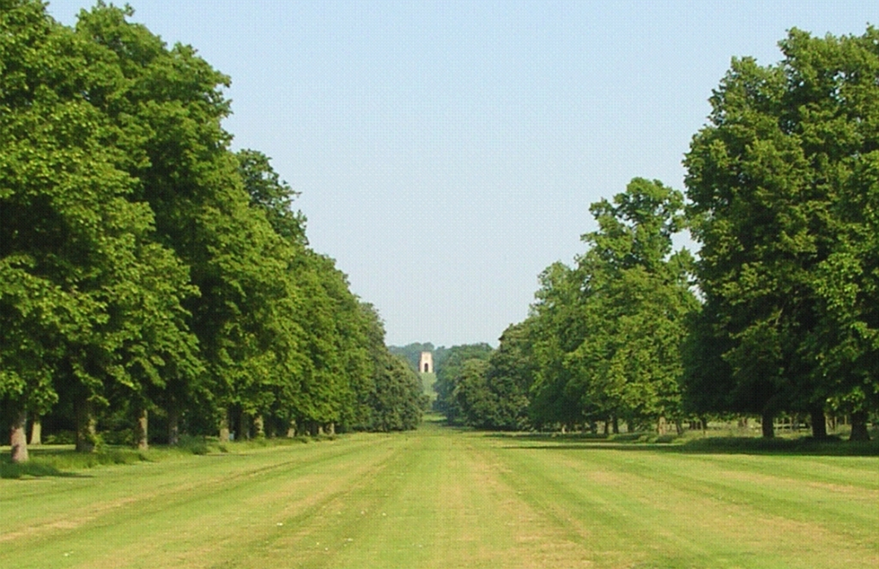
Notes:
Belton House Gardens

Slide 43
Burghley House Gardens
Burghley House es una gran casa de campo del siglo XVI cerca de la ciudad de Stamford , Lincolnshire , Inglaterra (Burghley casa en sí esta sólo dentro de Cambridgeshire).
Su parque fue diseñado por Capability Brown.
Burghley fue construida por Sir William Cecil , después 1r barón Burghley, quien fue tesorero de la reina Isabel I , entre 1558 y 1587 y el modelo del alojamiento privado del palacio de Richmond
Fue, posteriormente, el residencia de sus descendientes, los condes y marqueses de Exeter, y desde 1961 es propiedad de un fondo de caridad establecido por la familia.

Slide 44
Los caminos en el parque se colocaron todos por Capability Brown,con el debido respeto a los ya existentes plantaciones, algunas de ellas del siglo XVI o antes.
Brown también creo el lago artificial en 1775 - 80.
Él descubrió una veta de arcilla "azul" en el terreno, y fue capaz de ampliar el original estanque de (36.000 m²) a los 2 (105.000 m²) del lago.
Su diseño inteligente da la impresión de ver un río serpenteante.
Brown también diseñó el Puente de León a un costo de 1.000 guineas (£ 1,050 ) en 1778.

Slide 45
La reina Victoria y su esposo el príncipe Alberto también plantaron dos árboles para conmemorar su visita.
La pala que se utilizó se exhibe en la habitación que se quedaron.
] Así como el anual de Burghley Horse Trials , Burghley acoge a la famosa "Run Burghley" de al escuela de Stamford y una reunión anual de la Draghounds la Universidad de Cambridge.
Los acontecimientos mas recientes han incluido la partida un jardín de esculturas de hielo alrededor de la casa vieja, y en 2007 un jardín de sorpresas se ha creado con las ideas tradicionales de las trampas de agua, grutas de concha y un laberinto de espejos, pero todo se a hecho en un estilo del siglo XXI.

Slide 46
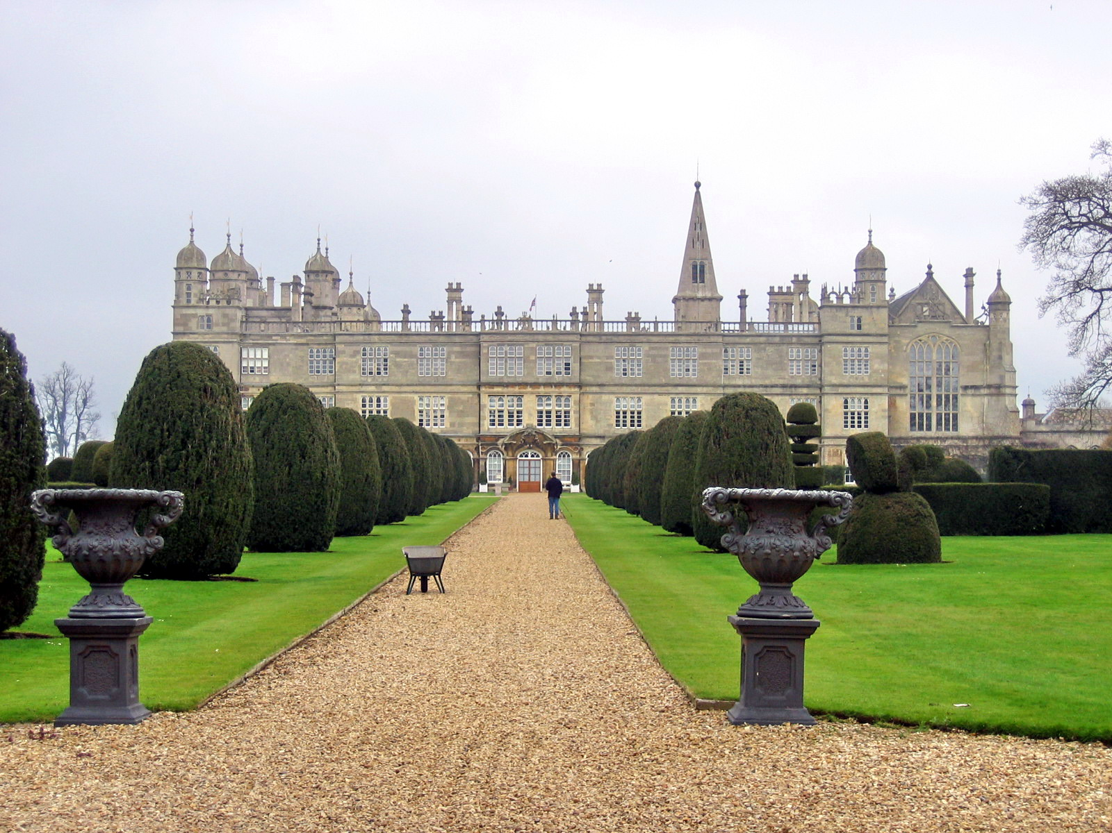
Notes:
Burghley House Gardens

Slide 47
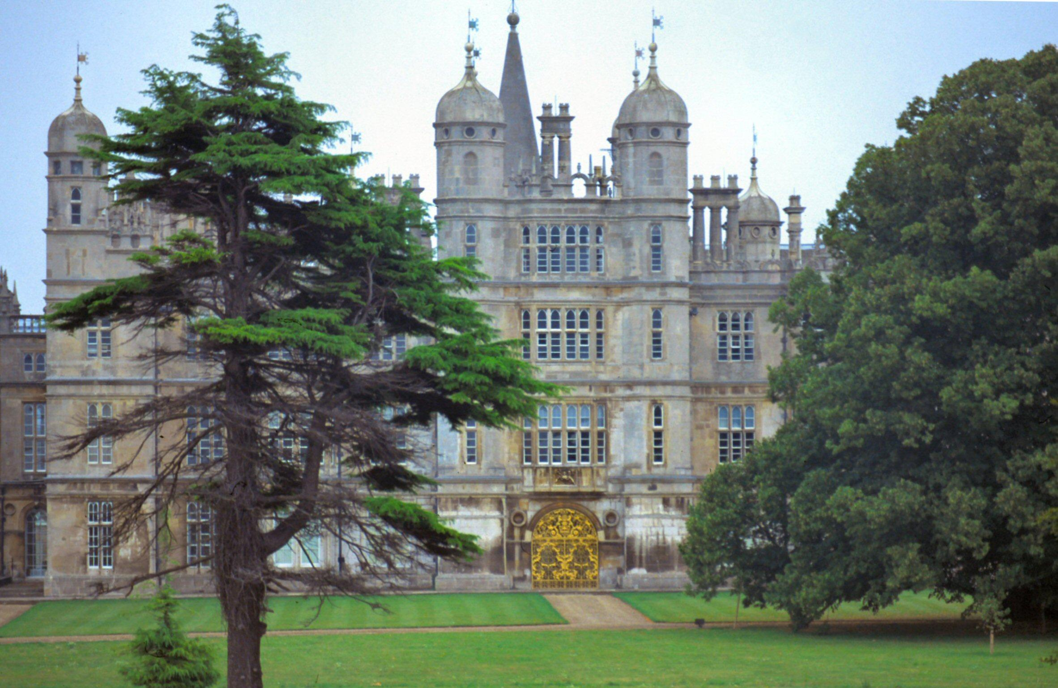
Notes:
Burghley House Gardens

Slide 48
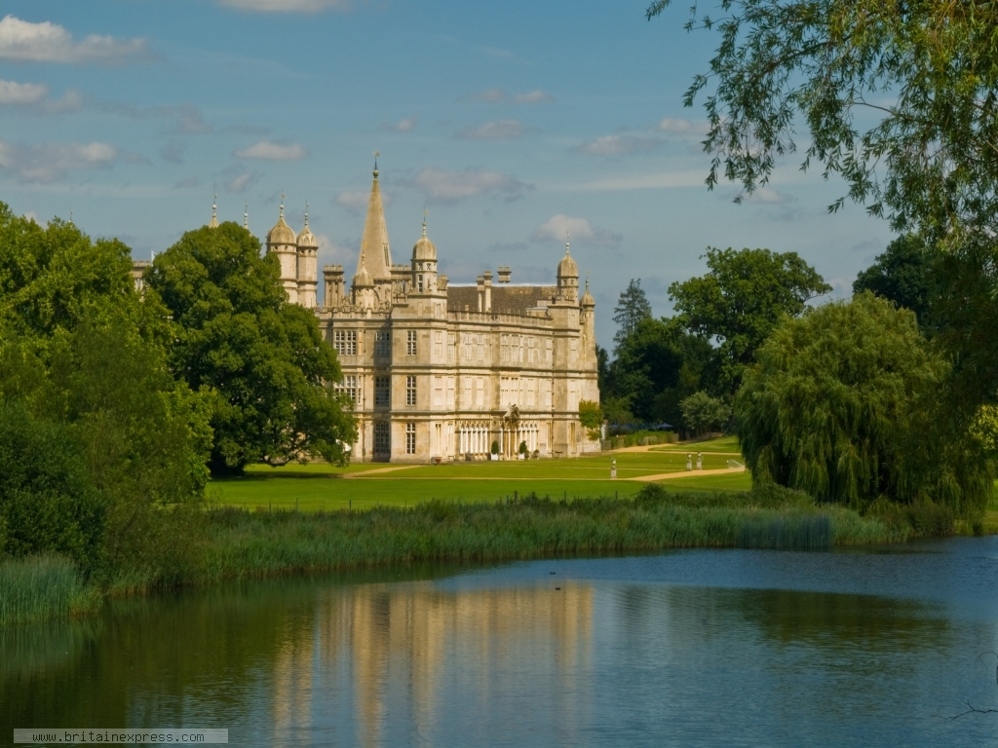

Slide 49
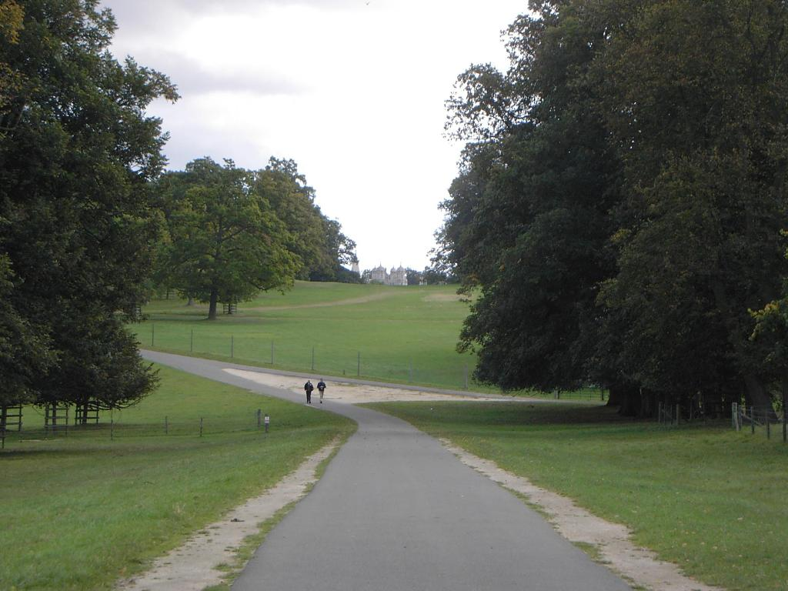

Slide 50
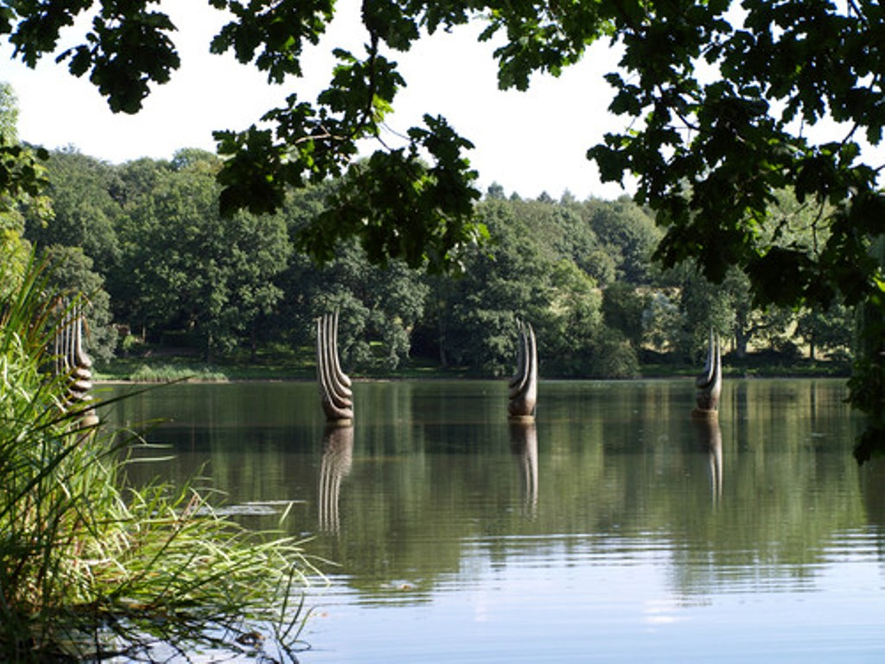

Slide 51
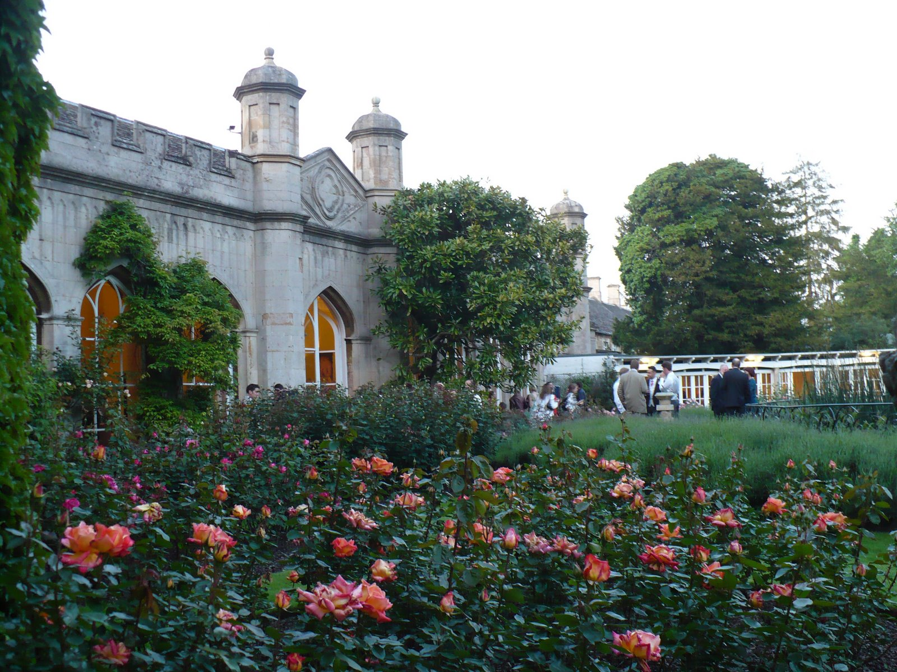

Slide 52
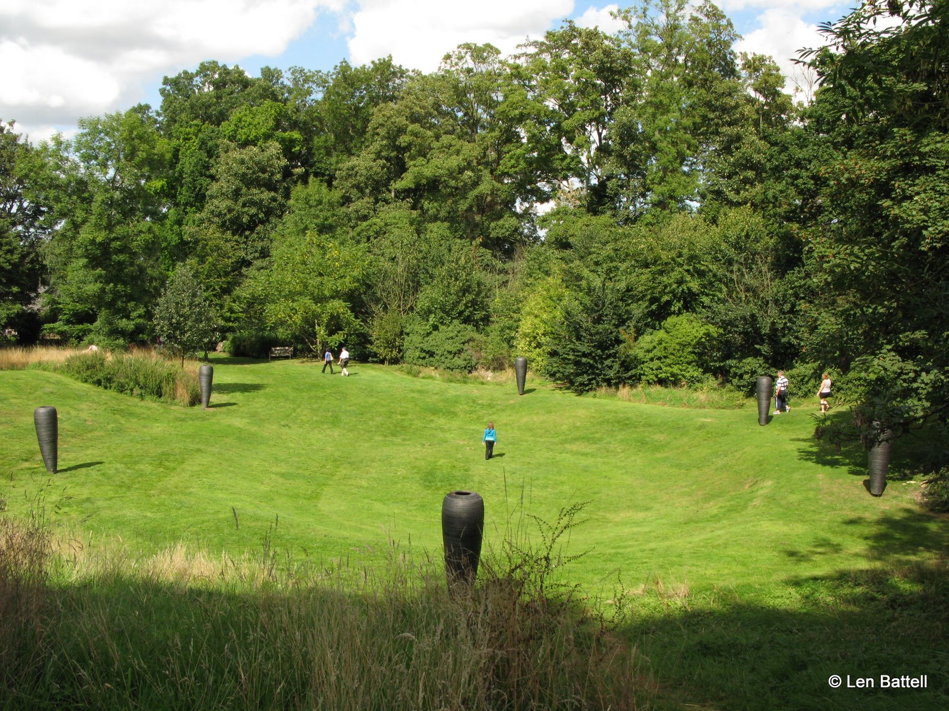
Notes:
Burghley House Gardens

Slide 53
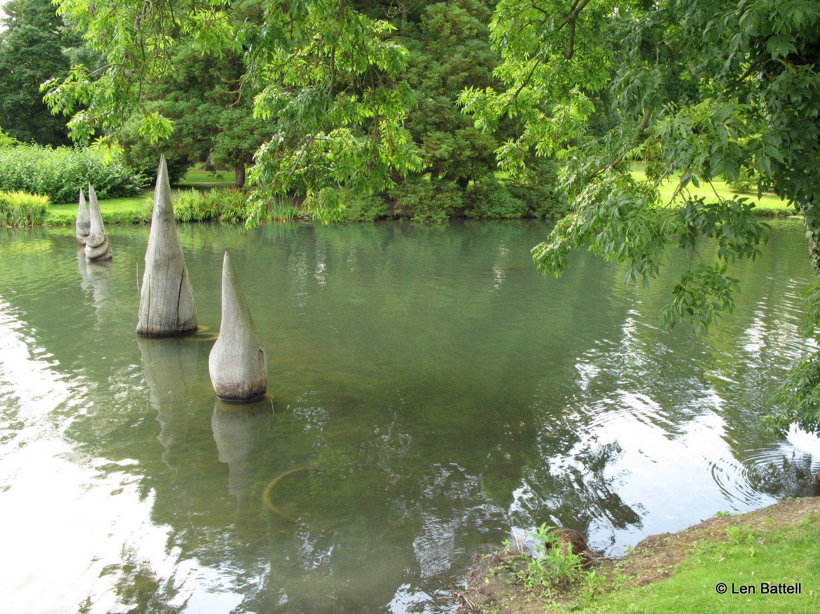

Slide 54
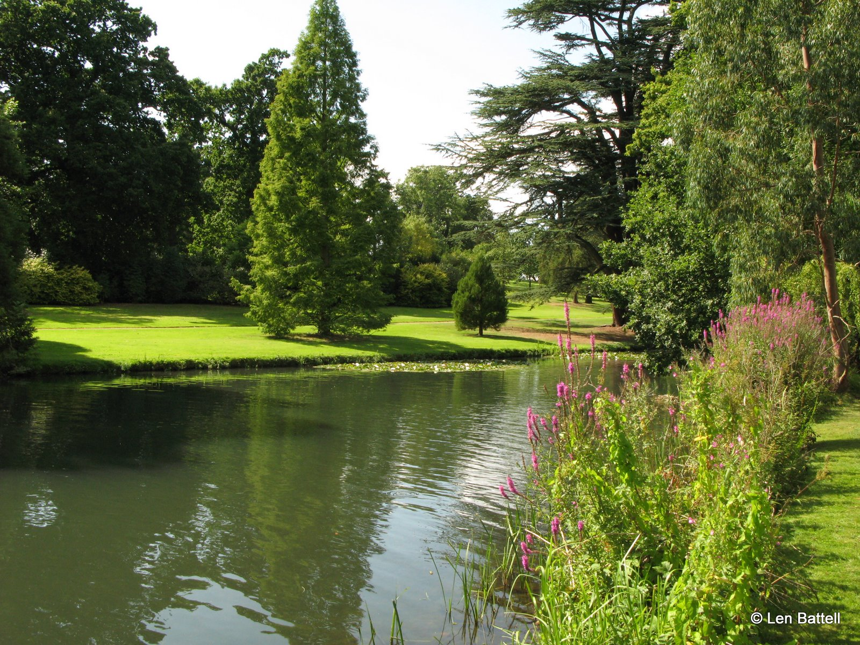

Slide 55
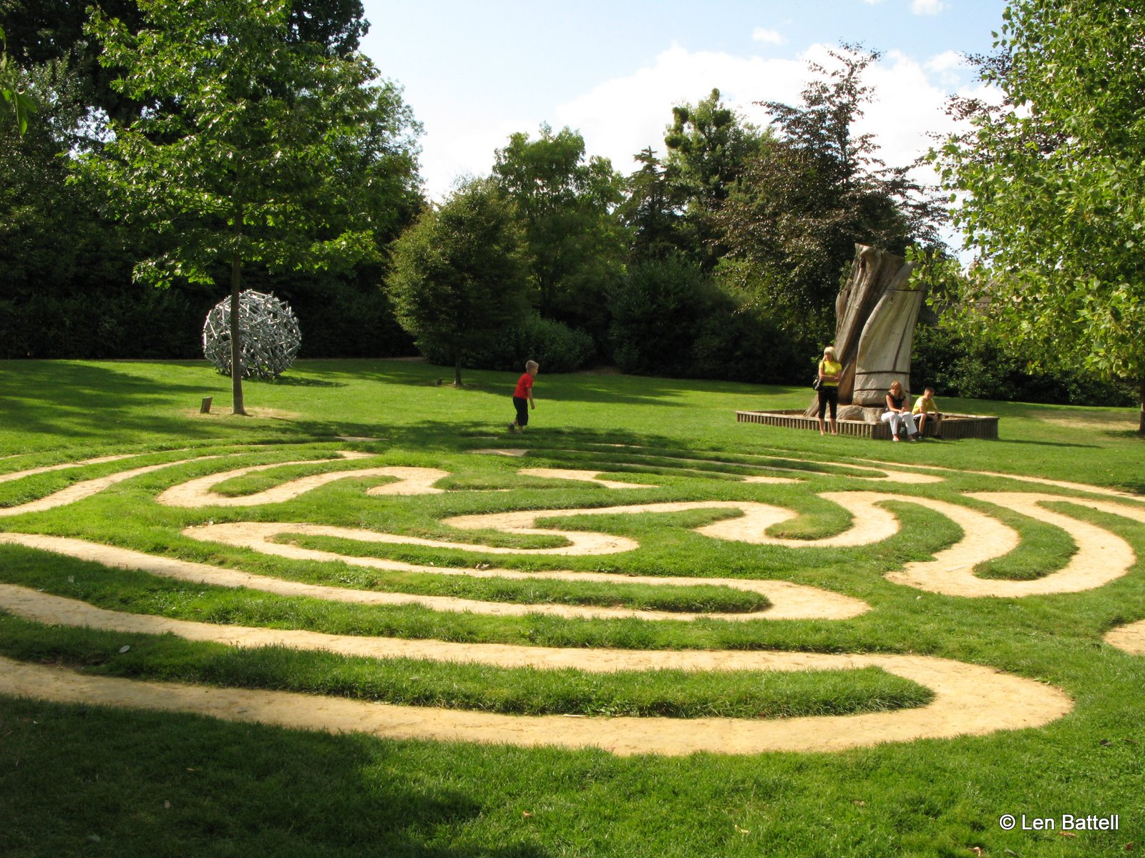

Slide 56
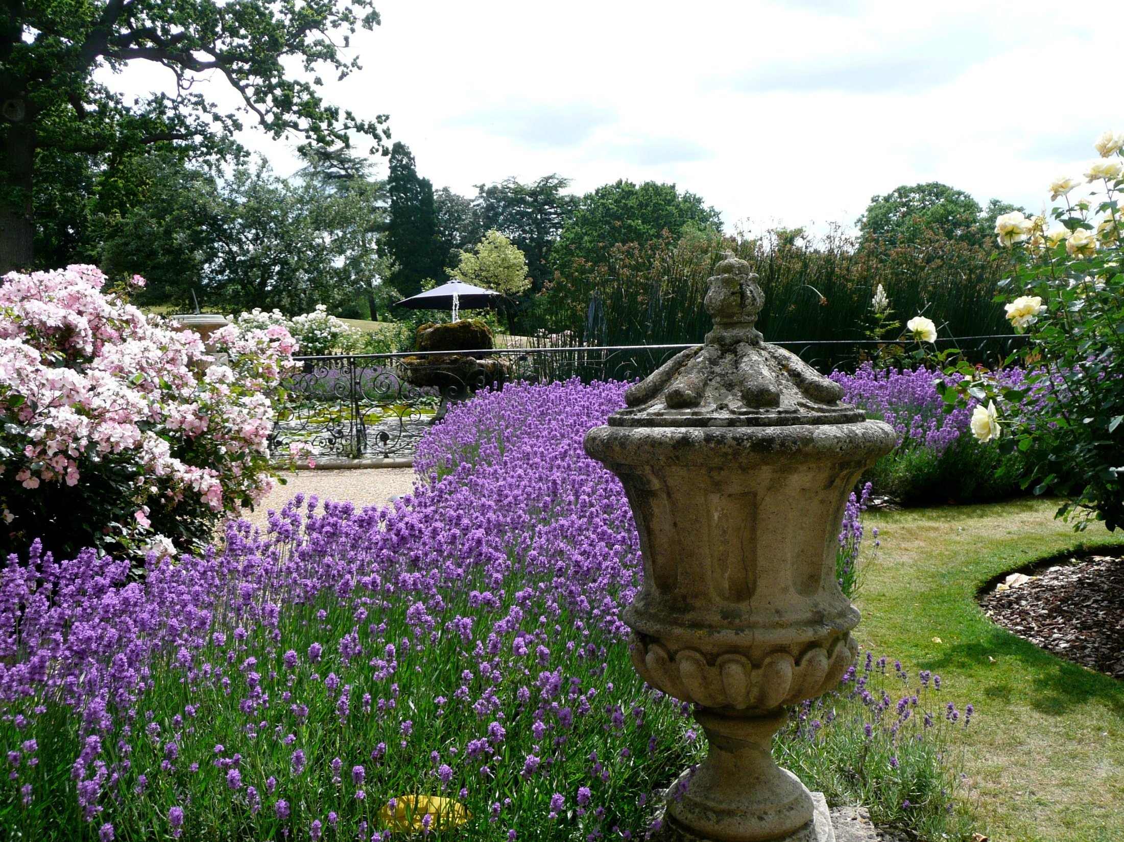
Notes:
Burghley House Gardens

Slide 57
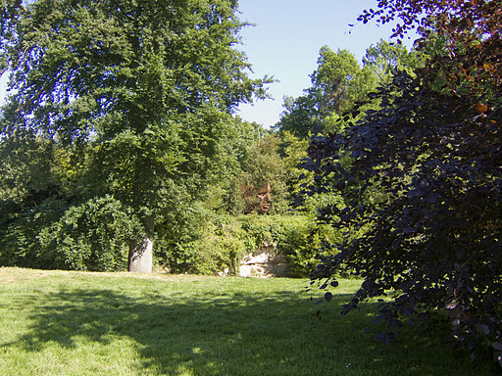
Notes:
Burghley House Gardens

Slide 58
Notes:
Burghley House Gardens

Slide 59
Notes:
Burghley House Gardens

Slide 60
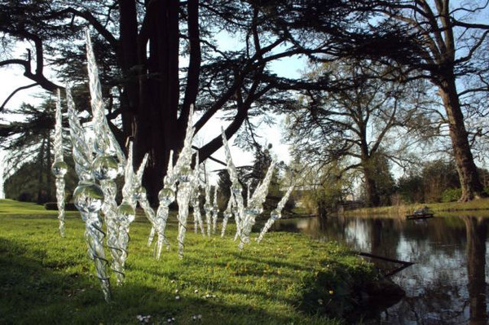
Notes:
Burghley House Gardens

Slide 61
Hergest Croft Gardens
El jardín fue diseñado por William Hartland Banks (1867 - 1930) y su esposa Dorothy Alford a partir de 1896.
No utilizaron ningún tipo de ayuda profesional, pero fueron muy influidos por los escritos de William Robinson en especial su libro 'El Jardín Inglés'.
A partir de bulbos de primavera hasta el color de otoño , es un jardín para todas las estaciones.
Con más de 60 árboles y arbustos ejemplares catalogados, los Jardines de Hergest Croft son reconocidos como "una de las mejores colecciones de plantas de propiedad privada"..

Slide 62
Los rododendros y azaleas son espectaculares en primavera y la huerta de gran tamaño con las fronteras herbáceas doble de largo, un jardín de rosas y de las fronteras de primavera son siempre una atracción.
En otoño, los colores son excelentes.

Slide 63
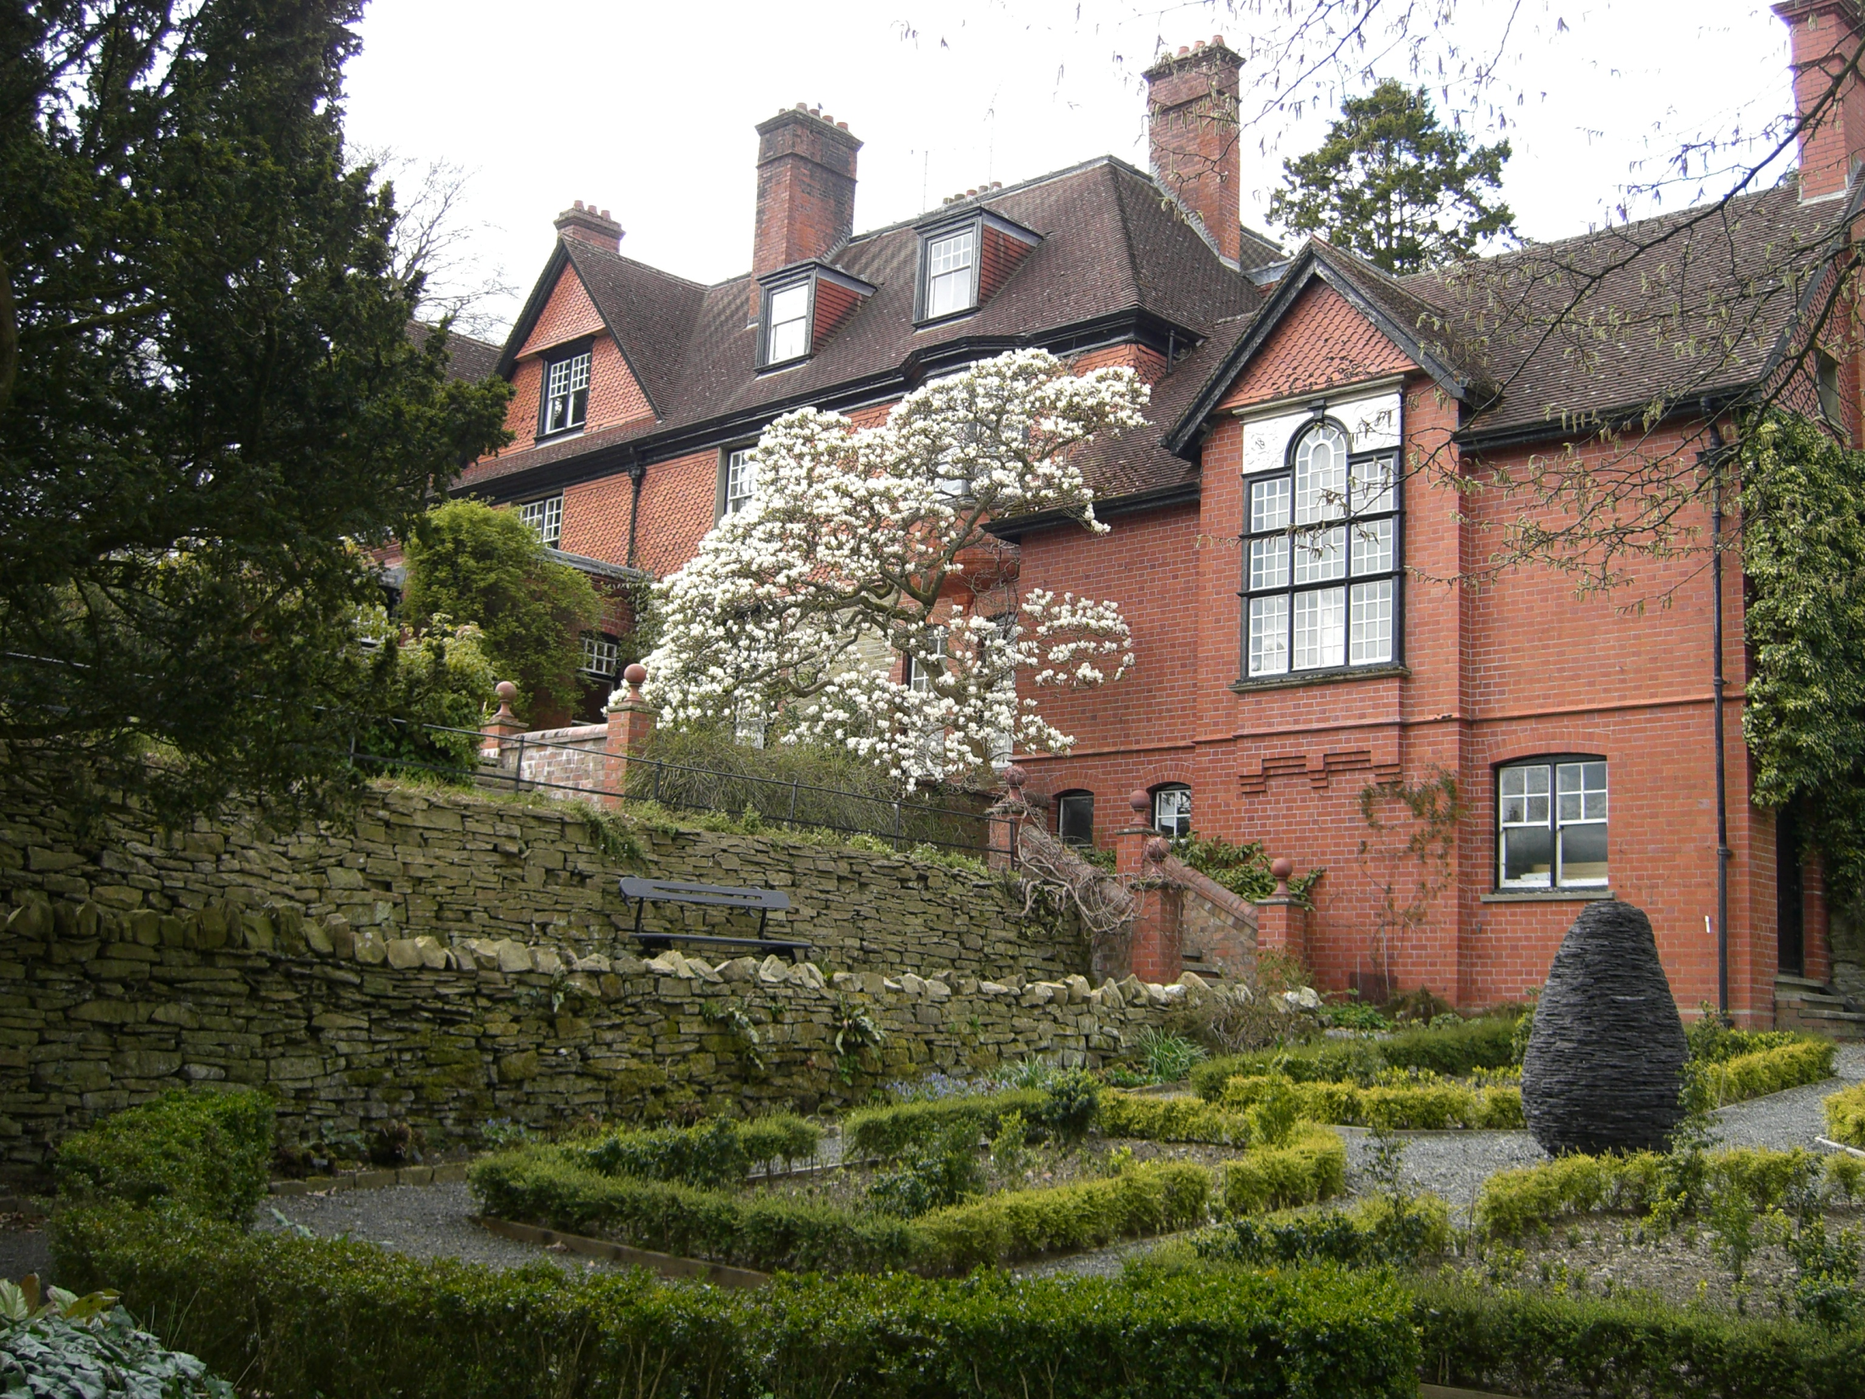

Slide 64
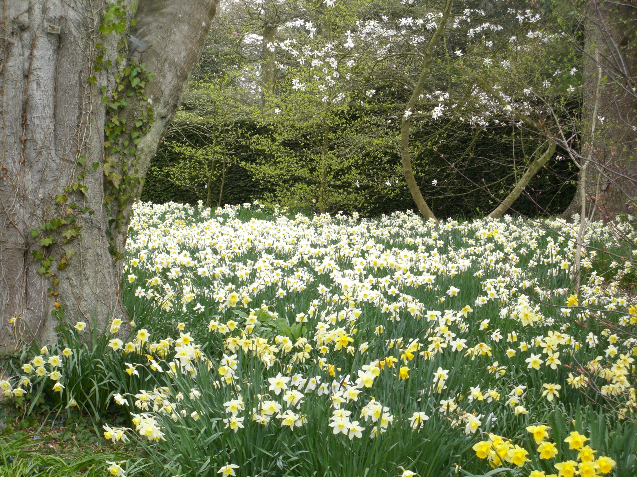

Slide 65
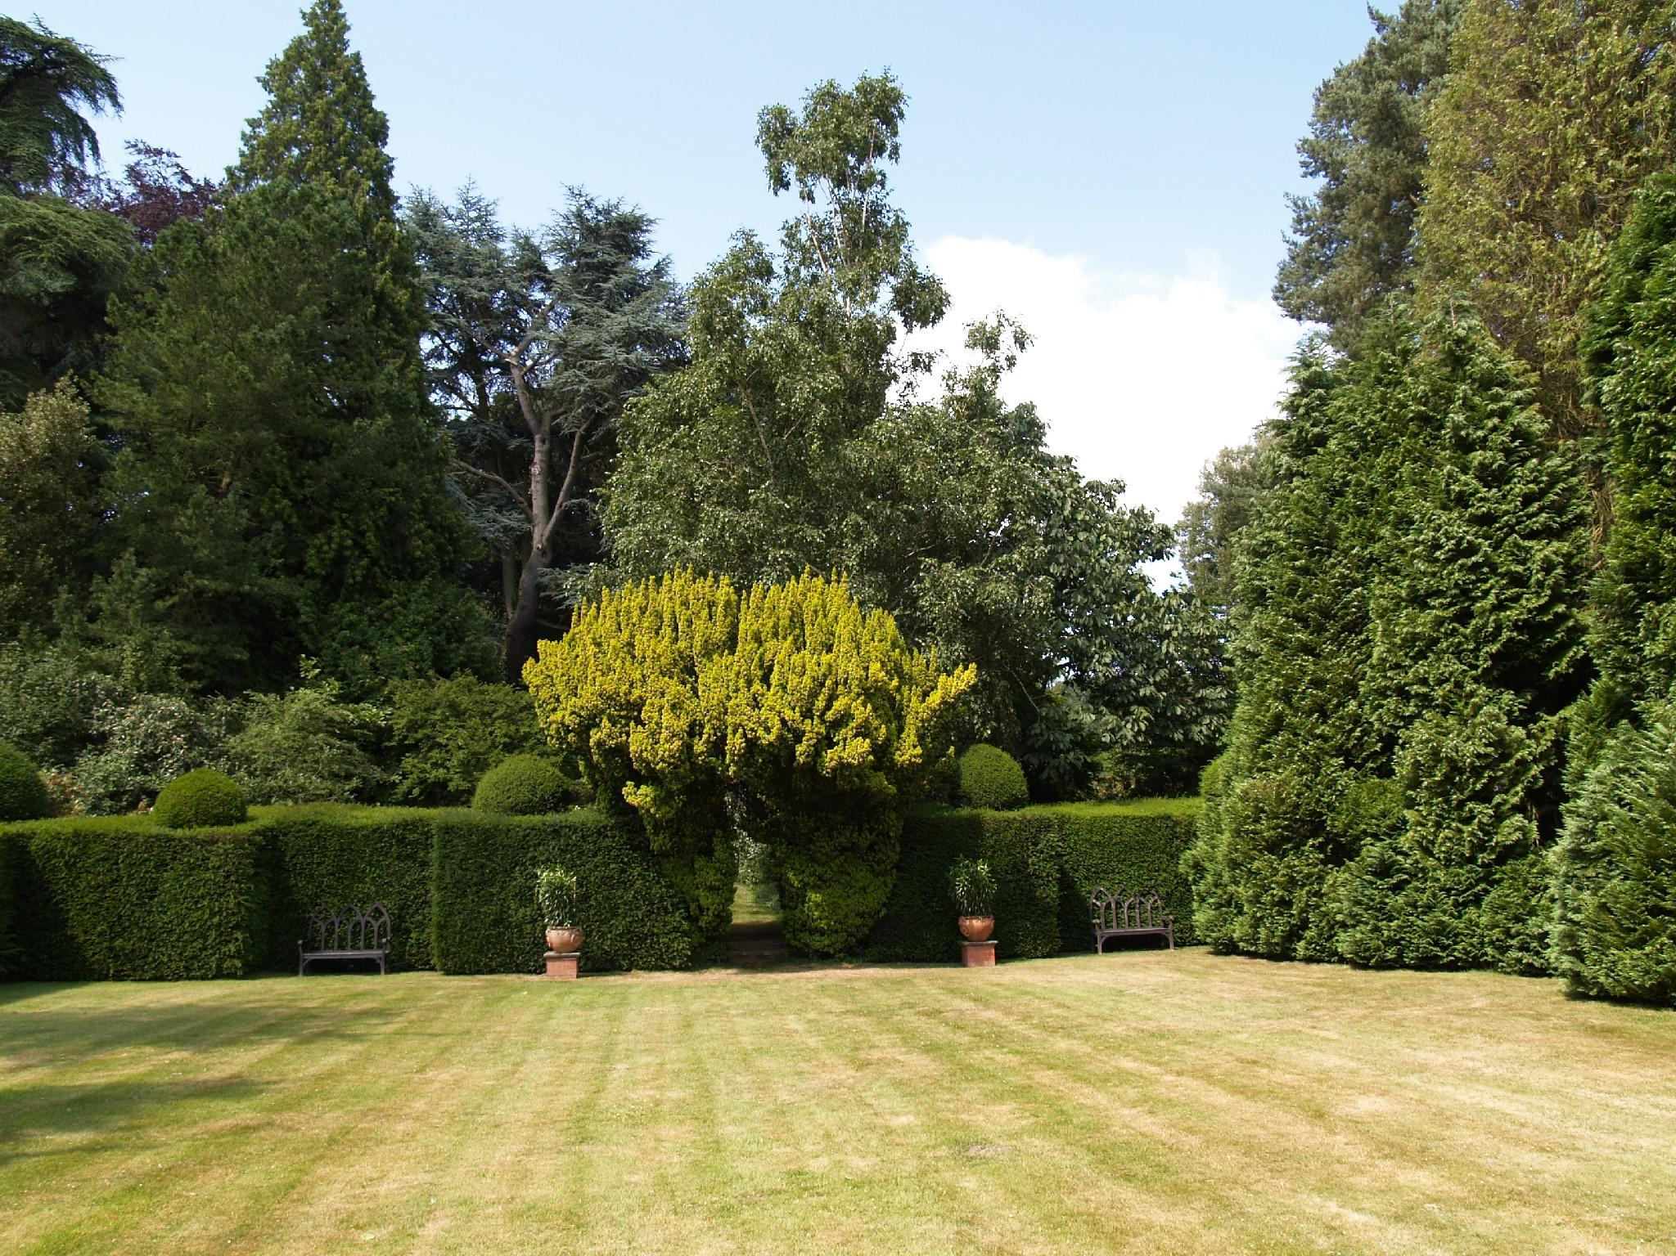

Slide 66
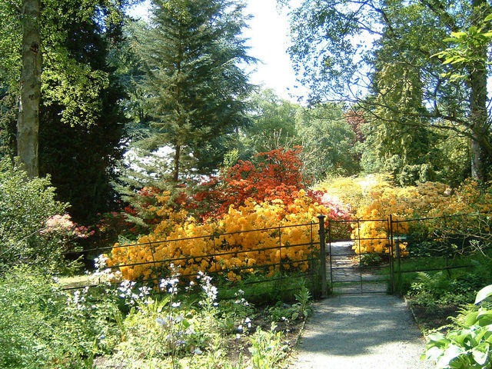
Notes:
Hergest Croft Gardens

Slide 67

Notes:
Hergest Croft Gardens

Slide 68

Notes:
Hergest Croft Gardens

Slide 69

Notes:
Hergest Croft Gardens

Slide 70

Notes:
Hergest Croft Gardens

Slide 71

Notes:
Hergest Croft Gardens

Slide 72

Notes:
Hergest Croft Gardens

Slide 73

Notes:
Hergest Croft Gardens

Slide 74
Hesketh Park
Un parque de la época victoriana, diseñado por Joseph Paxton y Edward Kemp.
Supo aprovechar al máximo el sitio ondulado.
Es bien arbolado y bien administrado.
Una característica particular de la ciudad es la extensa plantación de árboles.
Esta fue una de las condiciones exigidas por la familia Hesketh cuando se hizo la tierra disponible para el desarrollo del parque en el siglo XIX.

Slide 75
Hesketh Park en el extremo norte de la ciudad lleva el nombre de la familia Hesketh, después de haber sido construido en un terreno donado por el Rev. Charles Hesketh.

Slide 76


Slide 77


Slide 78


Slide 79


Slide 80
Springfields Festival
Los jardines de Springfield Festival son una bonita zona ajardinada, al estilo Chelsea escaparate de jardines, incluyendo diseños de Charlie Dimmock, Beardshaw Chris, Kim Wilde y Woodhams Steven, y un espectacular Jardin japonés de diseño Sansui.
Los jardines fueron completamente remodelados en 2004, junto con la Springfield Horticultural Society, una organización benéfica dedicada a la mejora y el crecimiento de la horticultura y diseño floral en la región de Spalding.

Slide 81
Ellos han acogido algunas novedades, como diseñador innovador, Stephen Newby dio a conocer una colección de sus esculturas espectaculares de acero inoxidable a lo largo de los jardines.
El 'soplado' esculturas de acero se basa en gran medida en torno a un tema del agua, con una fuente de la pirámide de agua, macetas y una "Rueda de Kaleidoscope 'encargada especialmente situada en el canal.

Slide 82


Slide 83


Slide 84


Slide 85


Slide 86


Slide 87


Slide 88


Slide 89


Slide 90


Slide 92


Slide 93
MERSEYSIDE

Slide 94
Sefton Park
Sefton Park es un parque público en el sur de Liverpool , Inglaterra
El parque se encuentra en un distrito del mismo nombre en el Ayuntamiento de Liverpool de Mossley Hill , y más o menos dentro de los límites históricos de la gran área de Toxteth Park.
El parque tiene (2,6 km ²⁾ y ha sido designado como grado II Parque Histórico por Patrimonio Inglés por lo que es uno de los tres parques de este tipo en la ciudad, junto con el cercano parque de los Príncipes y el cementerio de St James.

Slide 95
A pesar de que fue reconocido por los políticos que los espacios limpios, abiertos nuevos eran considerados ahora como una necesidad ,había un clamor de la opinión pública que £ 250,000 para su construcción era extravagante y derrochador.
Al igual que con las parcelas vecinas Princes Park de la tierra en el perímetro se vendieron para viviendas, lo que ayudó en la financiación del diseño del parque.
Poco después, una competición europea se puso en marcha para el diseño de un gran parque..
Se recibieron 29 proyectos y la competencia fue ganada por un paisajista francés Edouard André , con el trabajo de diseño realizado también por el Liverpool arquitecto Hornblower Lewis .

Slide 96
El parque fue inaugurado el 20 de mayo de 1872 por el príncipe Arturo, quien lo dedicó "para la salud y el disfrute de la gente del pueblo".
El Parque, sus exclusivas villas y la ornamentación se refleja la grandeza de la ciudad durante su época victoriana, cuando a mediados de Liverpool fue la segunda ciudad del Imperio.
El millonario Henry Yates Thompson (el sobrino nieto del fundador de Princes Park ) doto de £ 10.000 a la ciudad para financiar la construcción.
Fue diseñado en la tradición de Joseph Paxton casas de cristal 'y estaba provisto originalmente con una rica colección de plantas exóticas.

Slide 97


Slide 98


Slide 99


Slide 100


Slide 101


Slide 102


Slide 103


Slide 104


Slide 105


Slide 106


Slide 107


Slide 108


Slide 109


Slide 110


Slide 111


Slide 112


Slide 113


Slide 114


Slide 115


Slide 116


Slide 117


Slide 118


Slide 119

Notes:
Peter Pan

Slide 120


Slide 121


Slide 122


Slide 123


Slide 124

Notes:
Laburnum .-Lluvia de Oro

